Slide 1

Přelet nad dětskou alergologií
Jakub Pecl
PEDIATRICKÁ KLINIKA

Slide 2
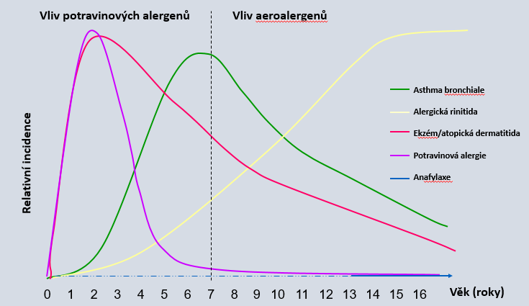
Atopický pochod

Slide 3
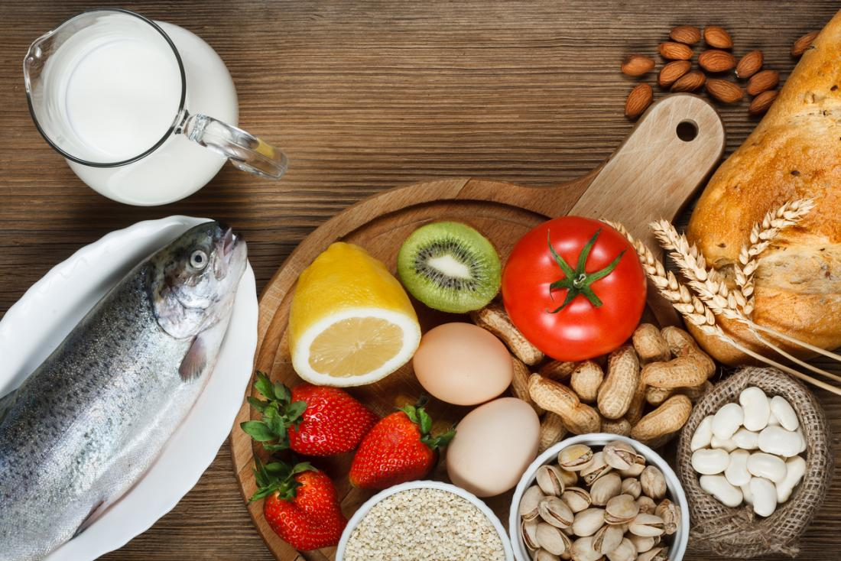
Potravinová alergie
Kravské mléko
Vejce
Pšenice
Sója
Arašídy
Ořechy
Ryby
Mořské plody
Notes:
…čím se od sebe liší PA v různých zemích je relativní zastoupení spouštěčů, tzv. „triggery“. Obecně se hovoří o tzv. big 8 – naprostá většina (90%) alergických reakcí je způsobena těmito osmi typy potravin – relativně omezené spektrum příčinných potravin.
– u nás se jedná hlavně kravské mléko a vejce – senzibilizace na tyto potraviny je častější u menších dětí (kojenci a batolata) a alergii na tyto potraviny často provází vyhasínání senzibilizace.
- dále je to pšenice, ořechy (vlašské, lískové ale i mandle), arašídy. V přímořských státech jsou to hlavně ryby a další mořské plody, jižní ovoce, v Asii sója, atd. Tyto potraviny vyvolávají alergii spíše u starších dětí a je častěji spojená s celoživotní potravinovou alergií a vyšším rizikem rozvoje anafylaxe (zejména alergie na ořechy a arašídy).
3

Slide 4

Potravinová alergie
IgE
do 2 hod
malé množství alergenu
IgE/non-IgE
2 - 8 hod
menší množství alergenu
non-IgE
> 50 %
8 – 72 hod
běžné porce alergenu
Notes:
Z praktického hlediska dělíme PA do tří skupin – dle mechanismu vzniku na IgE-mediované reakce, tzv. non-IgE reakce (zprostředkované buněčnou imunitou), případně reakce s podílem obou mechanismů na patogenezi.
Projevy přecitlivělosti prvního typu typicky nastupují velmi rychle (často v prvních minutách) a po expozici již velmi malému množství alergenu.
U non-IgE mechanismů (reakce IV. typu přecitlivělosti), se na projevech podílí především buněčná imunita (selhání Tregs GIT?). Příznaky vznikají nejdříve 8 hod po expozici, ale není vzácné zpoždění za požitím alergenu i 72hod a po běžných porcích.
Projevy, na kterých se podílí u jednoho pacienta oba mechanismy vzniku se většinou rozvíjí do dvou hodin, ale v různé míře (podobně jako non-IgE reakce) přechází do chronicity. K jejich vyvolání též postačuje menší množství alergenu.
Důležité je, že non-IgE mediované reakce jsou odpovědné za nejméně polovinu dětských PA.
4

Slide 5
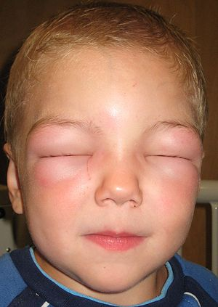
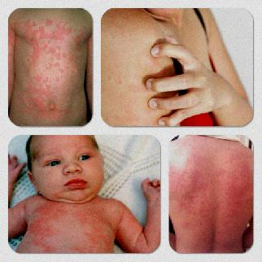

Projevy
IgE
Gastrointestinální - otok jazyka, nauzea, zvracení, bolesti břicha, průjem
Kožní - erytém, urtika, angioedém, ekzém?
Respirační - sekrece z nosu a spojivek, kašel, pískoty, stridor, rinokonjunktitvitida, laryngeální edém
Celkové - Palpitace, kolaps, zmatenost… anafylaxe…
  bifázická reakce!
Notes:
Mezi nejčastější časné projevy PA (IgE-mediované reakce) patří projevy gastrointestinální, které se velmi brzy po pozření alergenu projevují zvracením, kolikami, případně průjmy.
Akutním kožním projevem je zejména kopřivka, dále otoky v místě kontaktu s alergenem, nejčastěji v okolí úst, na krku… ale i generalizovaně.
….u malých dětí jsou relativně vzácnější respirační projevy PA. U starších dětí a dospělých jsou nejčastějšími akutními projevy.
Naštěstí relativně vzácně dochází k anafylaxi, rychlé progresivní multi-systémové reakci. Nejobávanější projev PA hlavně starších dětí,
adolescentů. Po několika hodinách až 3 dnech po expozici může u 20 % pacientů dojít k druhé vlně projevů – tzv. bifázická reakce.
5

Slide 6

Projevy
IgE
Food-dependent exercise-induced anaphylaxis
Fyzická zátěž
Alergen ve stravě
Anafylaxe
Notes:
Jako námahou indukovanou potravinou podmíněnou anafylaxi označujeme situaci, kdy požití stravy s alergenem s následnou fyzickou zátěží (v průměru po 4-5 hod) spustí alergické projevy s častou progresí až do anafylaxe. Bez následné námahy alergenní strava symptomy často nevyvolává.
Tato situace se týká především větších dětí a adolescentů a často je tato reaktivita trvalá.
Typickými spouštěči při FDEIA jsou pšenice, celer, mořské plody, rajčata, hrozny, kuře, mléčné výrobky, houby…
6

Slide 7
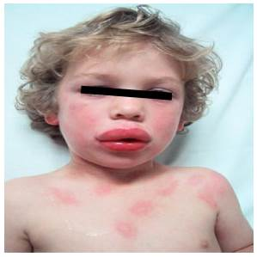
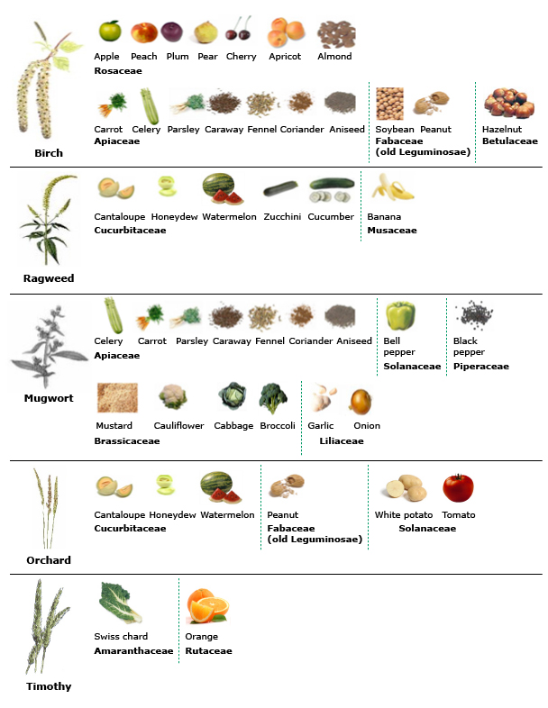
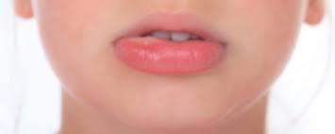

Projevy
IgE
Bříza
Ambrózie
Orální alergický syndrom
(pollen food allergy syndrome)
Pelyněk
senzibilizace na aeroalergeny
zkřížená alergie
panalergeny
Až u 2% OAS anafylaxe
Až 8% záchvatů AB spuštěno PA
Notes:
Orální alergický syndrom se též projevuje spíše u starších dětí (až 9% dětí s PA)
Po vzniku IgE senzibilizace na aeroalergeny, dojde po expozici podobným alergenům v plodech, listech, kořenech rostlin v jídelníčku ke zkřížené reakci
Za tento fenomén může právě ona podobnost bílkoviny, která senzibilizaci vyvolala (např. pyl) k bílkovině v ovoci atd. (mluvíme o tzv. homologii bílkovin - při 50+% homologii epitopů bílkovin mluvíme o zkřížené alergii). Jedná se o vývojově velmi konzervativní bílkoviny, jež jsou společné i zdánlivě nepříbuzným organismům (tzv. panalergeny)
např. bříza a syrová jablka, hrušky, mrkev
V typických případech dochází ke svědění, pálení, výsevu aft a otoku v naprosté většině případů omezenému na dutinu ústní, případně na krk, možná i dysfagie, bolesti uší a konjunktivitida (neutralizace alergenů v žaludku)
Tento fenomén se vyskytuje u většiny dětí senzibilizovaných na aeroalergeny (až 75%). Naštěstí relativně vzácně (u 1-2%) dochází k rozvoji anafylaxe. Reálná je ale provokace astmatických záchvatů (dle některých studií až 8% záchvatů se spustí potravinovým alergenem).
Dobrou zprávou je fakt, že alergenní bílkoviny v české zelenině a ovoci mají většinou konformační, složitou a tedy i termolabilní strukturu – po uvaření mizí alergenní potenciál upravené (např. kompoty, přesnídávky již zkřížené reakce často nevyvolávají)
(ne tak např. u lineárních bílkovin ryb, mléka a vejce).
ALE tepelnou úpravou mohou vzniknout i více alergenní epitopy tzv. neo-epitopy (pražené arašídy, smažený celer)
7

Slide 8
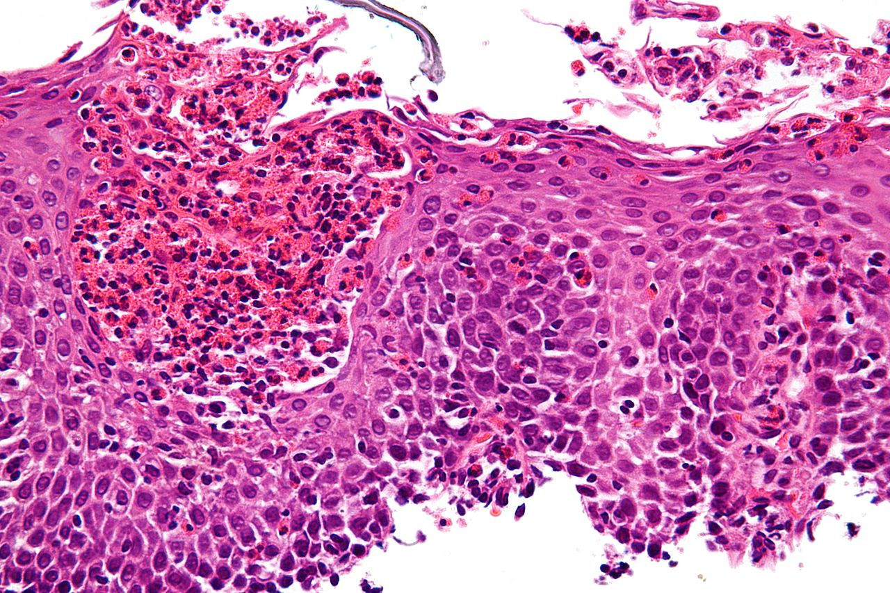
IgE/non-IgE
S eozinofily asociovaná onemocnění (EGID)
  Heterogenní skupina onemocnění
  slizniční eozinofilie
Eozinofilní...
ezofagitida
gastritida
gastronteritida
enterokolitida
gastroenteroproktokolitida
Nevolnost, zvracení
Bolesti břicha, koliky
Průjmy, krev ve stolici
Zácpa, pseudoobstrukce
Serositidy (až ascites)
Hypoproteinemické (exsudativní) enteropatie
Eliminační dieta, p.o. KST/IKS, antileukotrieny
Sekundární malabsorpce, malnutrice, neprospívání, porucha růstu a vývoje
Notes:
Mezi projevy smíšené IgE/non-IgE mediované, tedy kombinace atopické a neatopické etiologie, patří s eozinofily asociovaná onemocnění.
význam této relativně nové heterogenní skupiny onemocnění narůstá s tím jak narůstá jejich incidence ve všech věkových kategoriích – vělké téma hlavně v posledních letech
společným rysem - přítomností slizniční eozinofilie (histologická diagnóza)
mohou postihovat jakoukoliv část gastrointestinálního traktu – s tím souvisí často velmi pestré klinické potíže. Nejčastěji bývá eozinofilním zánětem postižen jícen – neléčená onemocnění pomalu progredují až do difůzního postižení GIT – eozinofilní gastroenteroproktokolitida, časté recidivy
Různorodé klinické potíže odpovídají místu postižení – při postižení horní části GIT nevolnost a zvracení po jídle, při postižení aborální části trávicí trubice průjmy nebo zácpa, enterorhagie – může v kojeneckém věku vést k zaměnění za alergickou proktokolitidu
Bez adekvátní léčby, kterou je přísná eliminační až elementární dieta (např. kukuřice+jablko+AAF), kortikoterapie, mají vážné, trvalé následky.
8

Slide 9
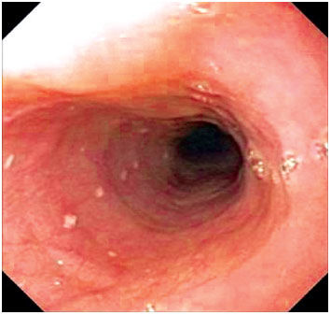
IgE/non-IgE
Eozinofilní ezofagitida (EoE)
  Zvracení (až 100%!), regurgitace, příznaky GER
  Odmítání stravy pro dys-/odynofagii
  Pocity váznutí sousta
  Bolest na hrudi (pyróza ne!)
  Bolesti břicha a průjmy
40 %
Striktury jícnu, poruchy pasáže, neprospívání
Nutná spolupráce alergologa a gastroenterologa!
80 %
Eliminační/elementární dieta
Kortikosteroidy
Notes:
Nejčastější z eozinofilních gastrointestinálních onemocnění s narůstající incidencí – u dětí 2,5x větší incidence než IBD, v ČR zejm. u dětí významně poddiagnostikované onemmocnění (vyhýbání se GFS, mimoděk léčené při AB, disimulace či bagatelizace menších dysfag. potíží atd.)
Z příznaků je prakticky u všech pacientů přítomno zvracení, bolestivé polykání s následným odmítáním stravy.
Až 40% dětí s EoE má potravinovou alergii - při léčbě jsou výborné výsledky s eliminační dietou u kojenců, u kterých je vysoký podíl potravinové senzibilizace (úspěšnost až 98%)
U starších až 80% má senzibilizaci na aeroalergeny (hlavně jarní pyly) – i zde indikována eliminace alergenních potravin, nicméně vzhledem k narůstajícímu podílu senzibilizace na aeroalergeny s nižší úspěšností (75%, NE KM, vejce, pšenice, sója, ořechy, ryby, moř. plody, rajčata, cibule…), v krajním případě i dieta elementární (bezbílkovinová – jen AAF, úspěšnost 95%).
V léčbě dále indikujeme systémové KST, ideálně polykání inhalačních forem KST u spolupracujících dětí
9

Slide 10
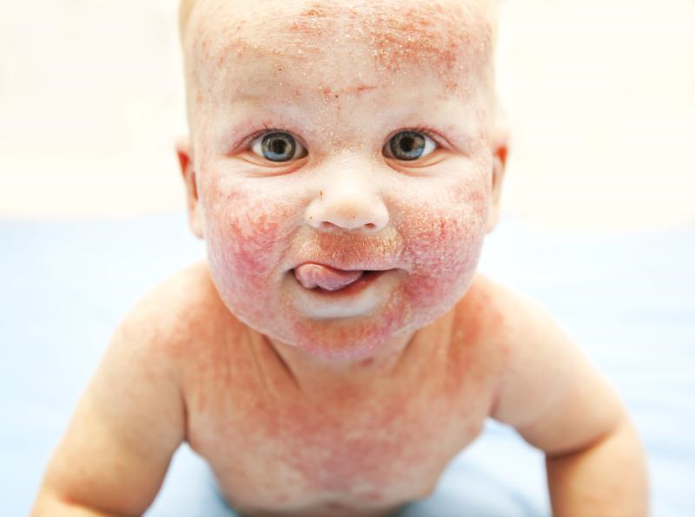
IgE/non-IgE
Atopická dermatitida
Notes:
10

Slide 11
IgE/non-IgE
Atopická dermatitida
Kojenci
Význam v rámci atopického pochodu
Středně těžká a težká forma AD ve 40 % spojená s PA
Notes:
Doména nejmladších věkových kategorií… S věkem prevalence klesá (ALE realita atopického pochodu).
Často spojená s PA…
11

Slide 12
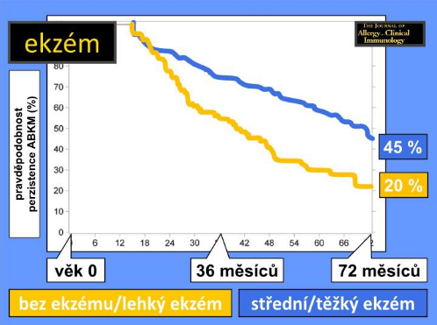
IgE/non-IgE
Atopická dermatitida
Kojenci
Význam v rámci atopického pochodu
Středně těžká a težká forma AD ve 40 % spojená s PA
Bílkovina kravského mléka
(při středně těžké a težké formě AD častěji perzistuje)
Vejce (?)
Alergie na bílkoviny kravského mléka. Fuchs, Bělohlávková
https://vzdelavani-o-vyzive.cz/project/alergie-na-bilkoviny-kravskeho-mleka/
Notes:
Konkrétně s ABKM.
Ještě častěji je ale AD spojená s pouhou senzibilizací na potravinové alergeny – terapeutická eliminace často zklamáním.
A konkrétně u vaječných bílkovin se spíše jedná o obraz multi-proteinové senzibilizace než relevantní klinické reaktivity
12

Slide 13
IgE/non-IgE
Atopická dermatitida
Kojenci
Význam v rámci atopického pochodu
Středně těžká a težká forma AD ve 40 % spojená s PA
Bílkovina kravského mléka
(při středně těžké a težké formě AD častěji perzistuje)
Vejce (?)
Zavádění komplementární stravy monokomponentně, kontrolovaně
Notes:
Obecně při AD sIgE a SPT často senzibilizace bez klinické PA – velký problém. V diagnostice nám pomáhá monokomponentní zavádění komplementární stravy k časné detekci alergenní potraviny. V praxi jsou často nutné eliminačně-expoziční testy, optimálně DBPCFC (u indukované AD nenahraditelné).
13

Slide 14
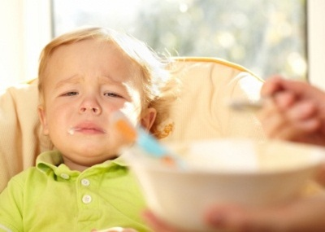
IgE/non-IgE
Proteiny indukovaná enterokolitida
do 2-3 let
KM (až 50%), sója (až 50%)… a další!
Většinou kojenci
Častěji děti nekojené
podíl IgE etiologie – sIgE má význam
Klinika typická
nechutenství, zvracení
intermitentní průjmy s příměsí krve
letargie, poruchy prospívání a růstu….
často dlouhodobě mírné potíže a vzplanutí po nekontrolované expozici:
  do 2-4 hod explozivní zvracení
  do 5-8 hod devastující průjmy
  dehydratace a rozvrat vnitřního prostředí
Notes:
Food protein-induced enterocolitis syndrome, FPIES
v naprosté většině do 12 měsíců (do 2-3 let) věku, často nikdy nekojené, na běžných formulích
oproti alergické proktokolitidě (někdy lze splést) větší podíl IgE etiologie – sIgE význam, ale přesto většinou negativní (negativní dg. nevylučuje)
Dg biopsie, pokud není tak typický klinický obraz
Příčinný alergen : KM (až 50%), sója (až 50%) – často obě dohromady (není zkřížená alergie!) , vaječný bílek, drůbeží maso, luštěniny, lepek, nelepkové obiloviny (rýže)
Klinika je poměrně typická: chronická expozice vede k nechutenství, nápadné je zvracení (mylně GER), dominují intermitentní průjmy s příměsí krve, letargie, poruchy prospívání a růstu…. často dlouhodobě mírná klinika a vzplanutí enterokolitidy po nekontrolované expozici po eliminaci eti. potraviny – do 2-4 hod explozivní zvracení, do 5-8 hod devastující průjmy (rychlá dehydratace a poruchy vnitř. prostř., hypotenze…podobné septické enteritidě ALE afebrilní průběh, nezánětlivá lab. a atopie v OA, negativní mikrobiolog. stolice, rehydratace s výborným efektem)
14

Slide 15
IgE/non-IgE
Proteiny indukovaná enterokolitida
do 2-3 let
KM (až 50%), sója (až 50%)… a další!
Většinou kojenci
Častěji děti nekojené
parenterální rehydratace
eliminace potraviny
podíl IgE etiologie – sIgE má význam
Klinika typická
nechutenství, zvracení
intermitentní průjmy s příměsí krve
letargie, poruchy prospívání a růstu….
často dlouhodobě mírné potíže a vzplanutí po nekontrolované expozici:
  do 2-4 hod explozivní zvracení
  do 5-8 hod devastující průjmy
  dehydratace a rozvrat vnitřního prostředí
Notes:
Ter. musí být rychlá a razantní – hrozí šok z dehydratace. L1V parenterální rehydratace a eliminace potraviny!
Následná eliminační dieta po dobu 3 týdnů a OFC, eliminační dieta poté většinou do 2-3 let věku a reexpozice pod dohledem alergologa. Po třetím roce FPIES neexistuje – navození orální tolerance.
15

Slide 16
IgE/non-IgE
Proteiny indukovaná enterokolitida
do 2-3 let
KM (až 50%), sója (až 50%)… a další!
Většinou kojenci
Častěji děti nekojené
parenterální rehydratace
eliminace potraviny
podíl IgE etiologie – sIgE má význam
Klinika typická
nechutenství, zvracení
intermitentní průjmy s příměsí krve
letargie, poruchy prospívání a růstu….
často dlouhodobě mírné potíže a vzplanutí po nekontrolované expozici:
  do 2-4 hod explozivní zvracení
  do 5-8 hod devastující průjmy
  dehydratace a rozvrat vnitřního prostředí
realimentace
bez respektování alergické příčiny
vede k recidivě
Notes:
Realimentace bez respektování alerg. eti vede k recidivě!
16

Slide 17
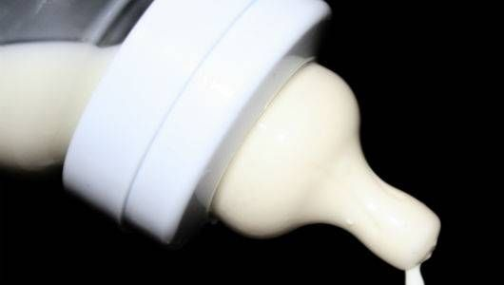
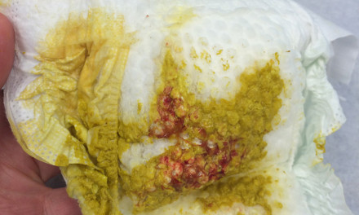
non-IgE
Alergická proktokolitida
2. - 3. měsíc
Prospívající kojenci
60% u kojených, 40% při umělé stravě
BEZ zvracení, ovlivnění prospívání a růstu
nitky krve na normální kojenecké stoličce
lehce krví zabarvený hlen ve stolici
gelovitá, mazlavá konzistence
sIgE/SPT negativní
    eliminace KM kojící matkou
    u nekojeného eHF (účinek ve více než 80%) nebo AAF
Fenomén vyhasínání
často zbytečně protrahovaná eliminace nejen KM
Notes:
Klinická jednotka se kterou se každý PL ve své praxi nejednou setkal
etiopatogen. nejasná: nejspíše nonIgE - opožděné navození orální tolerance nebo rychle vyhasínající zánět
Velmi časté, benigní onemocnění hlavně normálně prospívajících kojenců do 2.-3. měsíců věku (vzácně do 6. měsíce)
Většinou u kojených, ale i na umělé stravě
Základním rysem jsou nejčastěji nitky krve na normální kojenecké stoličce, vzácněji lehce krví zabarvený hlen ve stolici, stolička gelovité, mazlavé konzistence, někdy neklid, většinou bez bolestí břicha, kolik, bez mrzutosti a vyčerpání, BEZ ovlivnění prospívání a růstu (rozdíl oproti FPIES), bez zvracení
Terapeutická eliminace bílkoviny KM:
kojící matka eliminuje KM, sýry atd… a dostane 1000mg vápníku denně
u nekojeného eHF (účinek v 80%) nebo AAF (nutné v 5-10%, když selže eHF po 7-14 dnech nebo je přítomna malabsorpce, anemie, známky zánětu, neprospívání atd.
v 50% ústup krvácení do 48 – 72 hod (ALE u nekojených do 4-5 týdnů, u kojených může trvat příměsi krve nebo hlenu až 8 týdnů – může být důsledkem skryté bílkoviny KM v dietě matky nebo multiproteinová alergie (sója, mouka)
Fenomén vyhasínání - tolerance BKM nejpozději do 1. roku, často mnohem dříve – obvykle ukončení eliminace mezi 9. a 12. měsícem,
tolerance jiných potravin zcela běžná vč. mouky, vajec, ryb… NENÍ důvod k odkladu komplementární stravy!
Problematika neodůvodněné eliminace – děti BKM tolerují často již měsíc po eliminaci! – důsledkem neodůvodněné eliminace může být malnutrice, podporování senzibilizace – absence indukce p.o. tolerance + problematika neodůvodněné ukončení laktace – u této diagnózy více než kde jinde je vhodné zvážit, zda není nejlepší šetrná pasivita….
17

Slide 18

Diagnostika potravinové alergie
IgE
Problematika hodnocení výsledků
Specifické IgE (komponentové sIgE)
Kožní prick testy (SPT)
Epikutánní náplasťové testy (APT)
Eliminačně-expoziční testy
non-IgE
Dvojitě zaslepená placebem kontrolovaná expozice
DBPCFC
IgE/non-IgE
Notes:
Stanovení specifických IgE (myšleno k určité potravině specifické IgE), a kožní prick testy jsou vyšetřeními první linie, které prokazují přítomnost IgE senzibilizace vůči specifické potravině. Senzibilizace ale není vždy spojena s klinickou reakcí po podání potraviny.
Proto pokud dané jídlo pacient toleruje, tak ani vysoké sIgE nejsou indikací k eliminaci dané potraviny z jídelníčku (mohli bychom uškodit bráněním rozvoje/indukci orální tolerance!) – při výběru vyšetřovaných alergenů a hodnocení výsledků je třeba brát na toto zřetel. Přínosem je možnost dlouhodobé monitorace hladin sIgE/velikosti pupenu – detekce vyhasínání alergie – např. u ABKM, alergie na vejce.
Náplasťové testy jsou vyvíjeny ve snaze o objektivizaci obtížně diagnostikovatelné non-IgE reakce – aktuálně použitelné spíše pro výzkumné účely, nízká senzitivita
Pokud anamnéza a sIgE/SPT nejsou dostatečně průkazné, je nutné provést eliminačně-expoziční test. Jen tímto testem odlišíme přítomnou senzibilizaci od skutečné klinicky relevantní potravinové alergie. Po diagnostické eliminační dietě a následné kontrolované reexpozici se hodnotí reakce. Ideálně provedená jako…
18

Slide 19
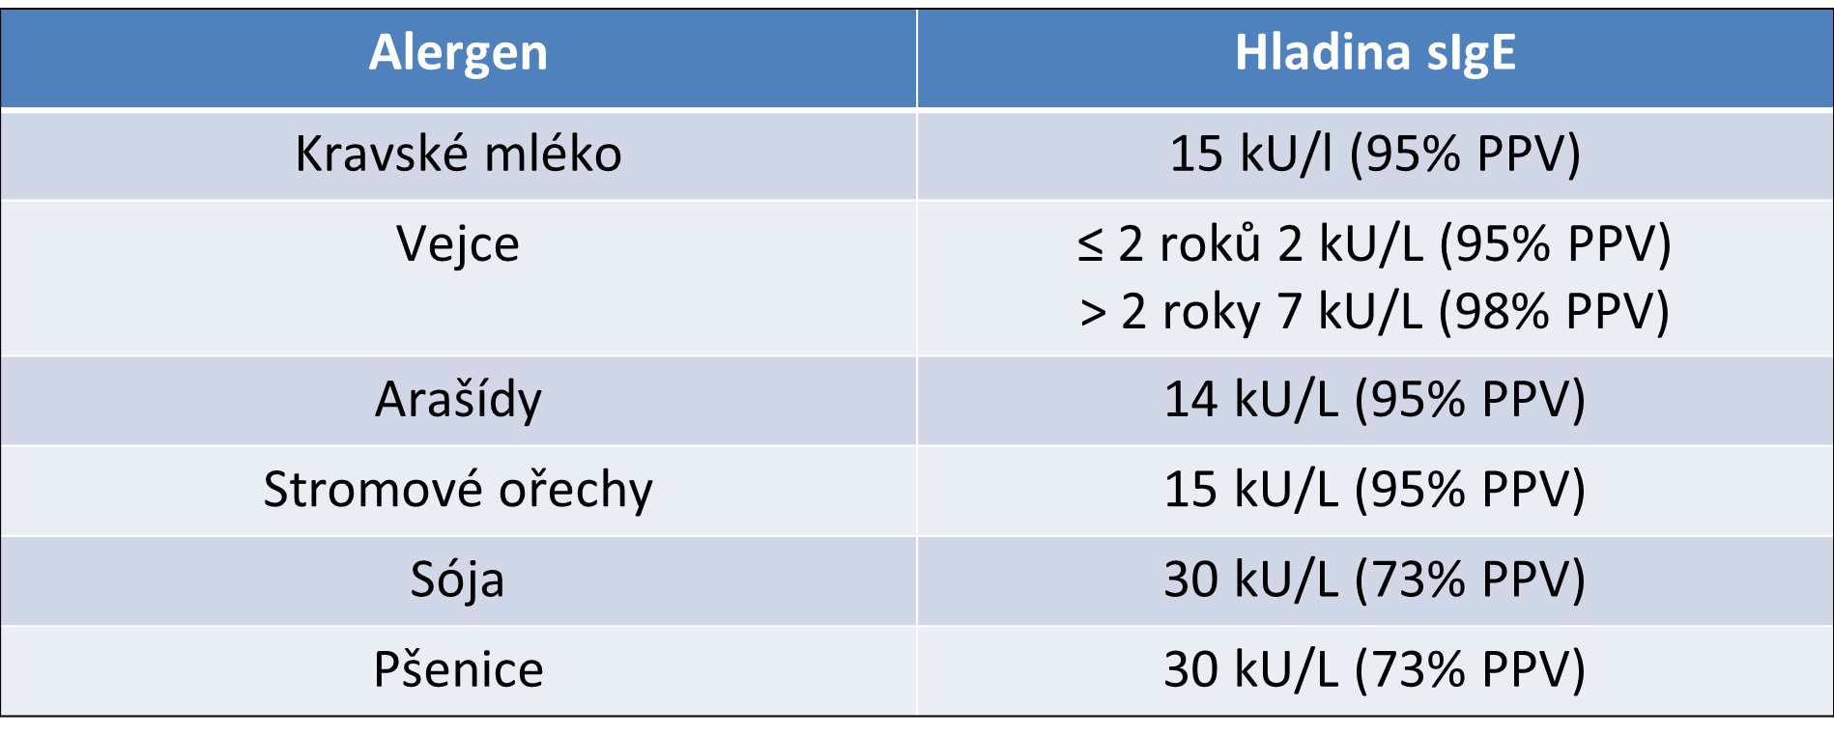
Ryby 20 kU/l (100% PPV)
„95 % PPV“
= hladiny sIgE, při kterých bude pacient s 95 % pravděpodobností klinicky reagovat ve smyslu alergie na daný potravinový alergen
Notes:
…vysoká míra falešné pozitivity diagnostických testů a dobrá dostupnost stanovení sIgE takto vede k výraznému „naddiagnostikování“ (tenhle výraz asi ne…) a následně k neindikovaným dietním restrikcím. Což hlavně u dětí může být velký problém.
S rostoucí mírou pozitivity sIgE (i SPT) roste pravděpodobnost klinicky relevantní alergie, nikoliv pouze senzibilizace.
Jak tedy můžeme zlepšit výtěžnost těchto vyšetření?
Interpretace se zpřesní, když korelujeme výsledky s výsledky DBPCFT a stanovené hladiny sIgE (nebo i zjištěnou velikost pupenu při SPT) hodnotíme tak, aby výsledky těchto vyšetření odpovídaly co možná nejvyšší pozitivní prediktivní hodnotě (prediktivní míře pravděpodobnosti)
(DBPCFT cca 98 % PPV – taky není 100 %).
Tyto hodnoty se liší pro jednotlivé potraviny, bohužel i výsledky jednotlivých studií jsou poměrně rozmanité. Některé konkrétní výsledky uvádí tabulka… a jak vidíme, hranice kdy můžeme pacienta na základě výsledku stanovení specifických IgE s jistotou označit jako potravinového alergika (bude na 95% na daný potravinový alergen klinicky reagovat ve smyslu alergie) se výrazně liší od paušálně udávaných 0,35 kU/l. Jen sIgE nad 95% PPV opravňuje k zahájení terapeutické eliminační diety bez provedení eliminačně-expozičního testu!
ALE negativní sIgE (pod 0,35 kU/l) u arašídů až 20% šance reaktivity!
ocitovat z http://www.medscape.com/viewarticle/732184_4
19

Slide 20
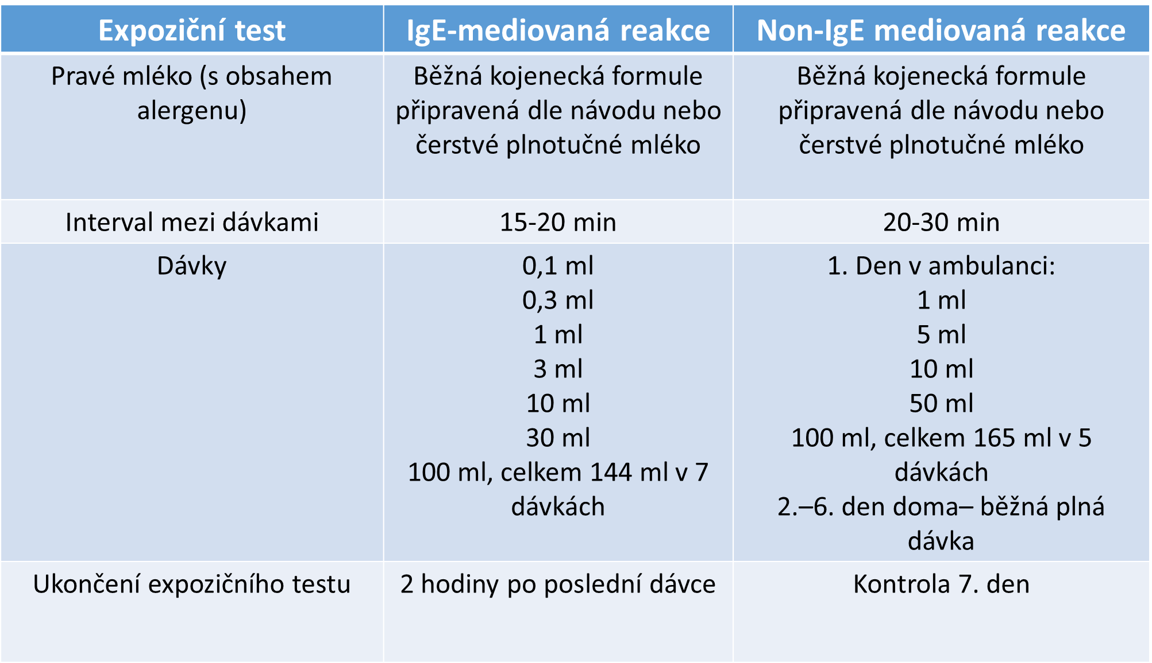
Modifikovaně dle Isolauri E. Dětská alergologie, Petrů V., Fuchs M. MF 2012. Potravinová alergie a intolerance. Fuchs M. et al. 2016.
Notes:
Po určitém období diagnostické eliminace pacienta podezřelé potravině „exponujeme“ podezřelou potravinou ve formě a úpravě jako při situaci, kdy vzniklo podezření.
(např. fermentace, tepelná úprava – většinou snížení alergenicity – ovoce a zelenina, u arašídů pražením zvýšení alergenicity) Ideálně i spolu s kofaktory (např. FDEIA).
Podstatou reexpozičního testu je podávání postupně se zvyšujících dávek alergenu. V prvních hodinách probíhá test pod lékařským dohledem, kdy by měly být zachyceny nejzávažnější reakce vyžadující mimo přerušení testu i ev. medikaci (adrenalin u anafylaxe).
Zde uvedené protokoly lze extrapolovat na další potravinové alergeny:
Počáteční dávka individuální (0,1-1% celkové kumulativní dávky, tj. např. 0,1 ml mléka (kapky) až 100 mg pšeničné mouky) – různý obsah bílkovin v dané potravině. Dávky zvyšujeme vždy na 2 (u rizikových) až 10ti násobek (u oddálených reakcí) v 3-6 porcích v 15-30 min intervalech až do podání dávek kolem 3 g dané bílkoviny. Celkové kumulativní množství by mělo odpovídat množství alergenní bílkoviny v běžné porci jídla odpovídající věku.
Neříkám:
Nalačno (u kojenců 2 hod po posledním mléku)
Na úvod a na konec vždy spirometrie a TK
OFC lze doma i u rizikových (dle rodičů, povahy reakce, při zajištění úlevové léčby), rizikoví pacienti: do 3 let, déletrvající striktní dieta, těžká celk. reakce po nízké prahové dávce, AB, vysoké s IgE nad 50kU/l, ořechy, arašídy, semena, ryby a mořské plody, u malých někdy KM a vejce
U podezření na nemléčný spouštěč je třeba určité improvizace (začátek 1/200 jednoho arašídu atd.).
Celková kumulativní dávka u dětí – KM 1 jogurt, 150 ml mléka, 1 vařené vejce, 1 plátek chleba/1rohlík, 100 g masa/ryby, 25 g ořechů, 200ml ovocné šťávy, 1 hrnek luštěnin
Absolutní KI: anafylaxe po dané potravině (ne pokud již dávno a pokles sIgE, SPT), relat. KI pylové sezóna u polinotiků, AB s FEV1 pod 70%, OLA, nestabilní AR, gravidita, syst. mastocytóza, onem. srdce s KI podání adrenalinu
Před OFC 12hod vysadit Nalcrom, den vysadit antileukotrieny, týden vysadit AH, 2 týdny p.o. KST, 3 týdny antidepresiva
Přešetření OFC většinou (u ABKM a vejce) á 6-12 měsíců (u mladších dětí nebo při nízkých s IgE/SPT) i častěji (u většiny dětí vyhasíná během let), u starších dětí a pro alergeny, které častěji perzistují (arašídy, ořechy, ryby, mořské plody) intervaly OFC delší a jen při absenci náhodné alergické reakce a výrazném poklesu s IgE/SPT (např. o 90%) – cca á 2 roky a více (spíše perzistuje)
V klinické praxi se z časových a etických důvodů po úspěšné eliminaci k diagnostické reexpozici tak často nepřistupuje.
20

Slide 21
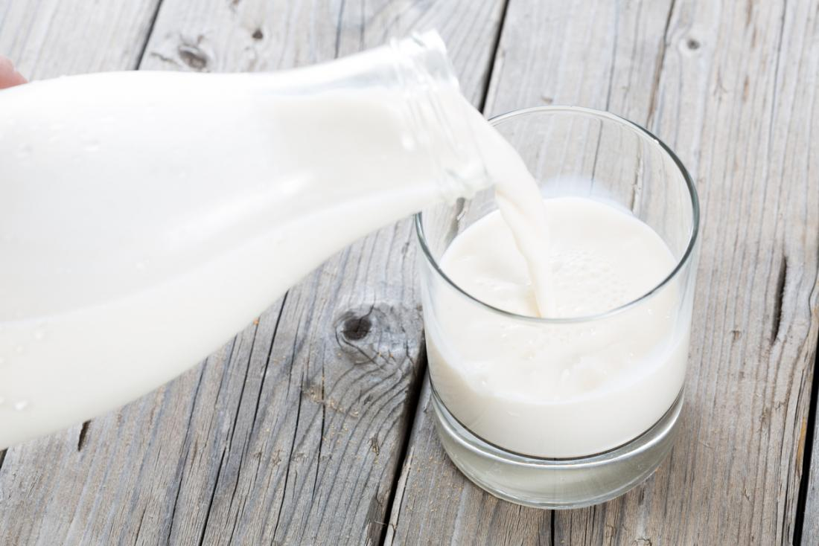

Alergie na bílkoviny kravského mléka
1.
V 80 % vznik do 4 měsíců, téměř 95 % do konce 1. roku života
Prevalence
Bílkoviny kravského mléka - více než 10 s imunogenním potenciálem
  z mléčné žlázy:
    Bílkoviny syrovátky - α-laktalbumin, β-laktoglobulin
    Bílkoviny bílého tvarohu – kaseiny (až 80 % BKM)
  ze séra:
    gamaglobuliny, lipokalin, laktoferin, hovězí sérový albumin, fibrin, myoglobin, gelatin, inzulin, hemoglobin
do 1 roku života 2-5 % dětí
v dospělosti 0,1-0,15 %
Prognóza
50 % vyhasíná do 1 roku věku
70 % do 2 let
90 % do 3 let
97% do 15 let
Léčba
Eliminace s adekvátní náhradou
! u nekojených do 6 měsíců věku životně důležitá !
PA vyhasíná – atopie nikoliv
Atopický pochod
Notes:
Nejčastejší potravinová alergie evropské populace - celková celoživotní prevalence u dětí do 18 let u pro alergii na kravské mléko je kolem 3% (hodnocení pacientů až 6%, OFC 0,6%). Nejvíce v Severní Evropě. Méně u kojených (0,5%)
Bílkoviny kravského mléka z mléčné žlázy nejsou v hovězím séru ani mase – při senzibilizaci na tyto bílkoviny nehrozí zkřížená reakce po hovězím mase.
Z nich bílkoviny syrovátky mají složitější strukturu - při tepelném zpracování či enzymatickým štěpením rychle ztrácí stabilitu.
Naopak kaseiny jsou lineární bílkoviny, které varu a trávení odolávají více.
Proto alergie na bílkoviny syrovátky většinou u dětí do 3 let, kdy není trávení zralé, alergie na kaseiny převažuje častěji perzistuje i v dospělosti.
Bílkoviny kravského mléka, které jsou přítomné i v séru, mohou být zdrojem zkřížených reakcí (jsou v hovězím mase, kůže tzn. i v želatině – může být v očkovacích látkách!).
Výborná prognóza, nemá celoživotní charakter (non-IgE vyhasíná rychleji než IgE – čímž vyšší sIgE tím menší šance na vyhasnutí) - alergie během vývoje vyhasíná – dispozice nikoliv (více než 50% rozvoj respiračních alergií - polinóz, asthma bronchiale) – alergický pochod.
Jediný správný diagnostický přístup je dietní eliminace alergenu – všechny známé, viditelné i skryté zdroje bílkovin, na které je podezření na senzibilizaci (náhodná kontaminace při domácím nepořádku atd., číst etikety). Eliminace BKM u kojenců na umělé výživě je zásadní nutriční problém – musíme najít adekvátní náhradu…
21

Slide 22





Alergie na bílkoviny kravského mléka
1.
Léčba
Eliminace KM kojící matkou
90% ABKM
Formule s vysokou hydrolýzou (eHF)
zbylých
5-10 % ABKM
Aminokyselinová formule (AAF)
Živočišná a rostlinná mléka
Formule s částečně hydrolyzovanou bílkovinou (pHF, HA)
Notes:
Jaké máme možnosti?
Eliminace KM kojící matkou se substitucí Ca
ALE mléko matky která konzumuje kravské mléko obsahuje prakticky identické množství zbytkové bílkoviny KM jako eHF. Z toho vyplývá, že eHF u kojeného dítěte, u kterého došlo k senzibilizaci, nepomůže – mají stejnou dívku imunogenních bílkovin. Navíc pokud je eHF dokrm pro malé množství MM a přízn. ABMK vymizí, není nutné u matky držet bezmléčnou dietu. MM je eHF!
NEBO
U dětí na umělé výživě mléka s vysokou hydrolýzou (eHF)
syrovátka rozštěpena na krátké peptidy, které ztrácejí schopnost alergizovat (nejsou rozpoznány jako antigeny), jsou mléky první volby jako alternativa běžným formulím/kravskému mléku.
Obsah proteinů se zachovalou imunogenicitou pod 1 % všech dusíkatých látek
Toleruje více než 90% dětí s ABKM
AAF - Aminokyselový preparát
nutný u 5-10% velmi citlivých, senzibilizovaných kojenců (v některých studiích až u 30%)
jediná kompletně nealergenní formule, formule první volby u dětí s neprospíváním, oploštěním růstové křivky, u ABKM se závažnými příznaky a non-IgE mediovaných syndromů (FPIES, EoGE)
Nikdy mléka živočišná a rostlinná
kozí, ovčí… vysoké riziko zkřížených reakcí – pro některé bílkoviny až 97,5% homologie!
velbloudí a oslí mléko mají významně nižší homologii bílkovin…. menší riziko zkřížené reakce, stejně jako masové formule – t.č. nedostatek informací, aby se daly doporučit
výjimečně v určitých indikacích mléka rostlinná (sójová - nutričně +/- adekvátní (rostlinné bílkoviny velmi odlišné od živočišných (nemají optimální spektrum AMK), málo Fe, vápníku, VitD, tuků), ale hůře tolerované než eHF + obsah fytátů a fytoestrogenů, možnost senzibilizace na rostlinné bílkoviny – nikdy před 6. měsícem, rýžová…
Nikdy pHF (formule s částečně hydrolyzovanou bílkovinou – HA formule)
nejsou léčba PA, určeny jen pro primární prevenci u kojenců do 6 měsíců při RA atopie bez senzibilizace a bez klinických projevů atopie (oproti eHF 1000x více nativních bílkovin)
Skryté alergeny – másla, margaríny, jogurty, sýry, krémy, pizza, zmrzlina, káva, karamel, pizza…
22

Slide 23

2.
Alergie na vejce
Prevalence
děti 2,5 %
dospělí 0,1 %
Kojenci – předškolní věk
Souvislost s atopickou dermatitidou
Problematika „pouhé“ senzibilizace
Notes:
2. nejčastější potravinová alergie dětí (nejvíce v Severní Evropě), spolu s ABKM nejčastěji u kojenců a batolat, s přesahem do předškolního věku
v kojeneckém věku pozitivita sIgE častá při AD a spojená s problematikou pouhé senzibilizace– po eliminaci se ekzém málokdy zlepší
Nícmění senzibilizace má prognostický význam – při pozitivitě sIgE na vaječné bílkoviny je riziko vzniku respirační alergózy více než 50% (více než u ABKM!)
23

Slide 24

2.
Alergie na vejce
Prevalence
děti 2,5 %
dospělí 0,1 %
Kojenci – předškolní věk
Souvislost s atopickou dermatitidou
Problematika „pouhé“ senzibilizace
Relativně vyšší individuální prahová dávka
Termolabilní bílkoviny
Eliminace ≠ nutriční problém
Notes:
Dobré zprávy:
¾ dětí s alergií na vejce toleruje vejce v těstech pekárenských výrobků
Bílkoviny obsažené ve vejcích jsou termolabilní - tepelnou úpravou mizí antigenicita (ne u vajec sázených, volských ok atd.)
Eliminační dieta není nutriční problém (oproti ABKM) – terapeutická eliminace bez nutné náhrady („egg-free diets“)
24

Slide 25

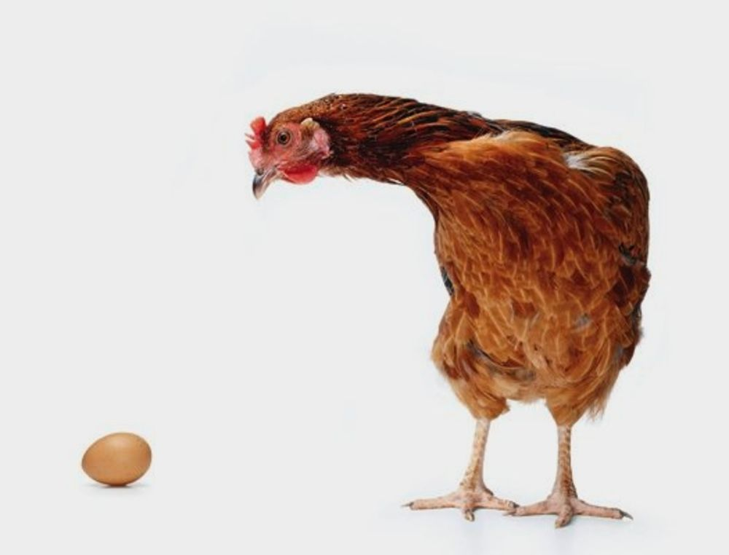
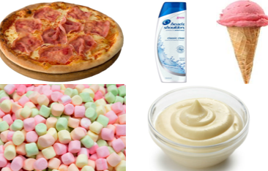
2.
Alergie na vejce
Prevalence
děti 2,5 %
dospělí 0,1 %
Kojenci – předškolní věk
Souvislost s atopickou dermatitidou
Problematika „pouhé“ senzibilizace
Riziko zkřížených reakcí
Skryté alergie
Očkování
Chřipka
Varicella
MMR
Klíšťová encefalitida
Notes:
ALE:
Riziko zkřížených reakcí: „věčná otázka – vejce nebo slepice – u alergií je to jedno….“
syndrom vejce-pták – alergické reakce na drůbeží maso, dokonce i peří (hlavně GIT a resp. projevy)
zkřížené reakce mezi vejci různých druhů drůbeže (husí, křepelčí, pštrosí vejce,…)
vysoká homologie bílkovin žloutku a bílku – nemá smysl oddělovat žloutek a bílek
Problém skrytých alergií: „u potravin ale i dalších produktů, u kterých bychom přítomnost vajec nečekali…“
vč. možného rizika anafylaxe!
pizzy, krémy, guláše, bujóny, nápoje i ovocné, šejkry, sušenky, pečivo, cereálie, zmrzliny, marshmallow, salátové dressingy, majonéza, šampony, čokolády, máslo
Problém vakcinace:
Některé vakcíny mohou u pacientů s alergií na vaječné bílkoviny vést k projevům alergie až k anafylaxi. Vaječné komponenty mohou obsahovat vakcíny kultivované ve vaječném mediu – při zjištěné senzibilizaci k jakékoliv vaječné bílkovině (zejména gelatin, ve vakcíně jako stabilizátor) je na místě předchozí alergologické vyšetření a opatrnost při aplikaci očkování proti chřipce, varicele, klíšťové encefalitidě, dále kombinované živé vakcíny Priorix a další. Kontraindikované očkování ale není (jen chřipka u dětí po anafylaxi po vaječné bílkovině, ve vakcíně je vaječné bílkoviny málo).
25

Slide 26

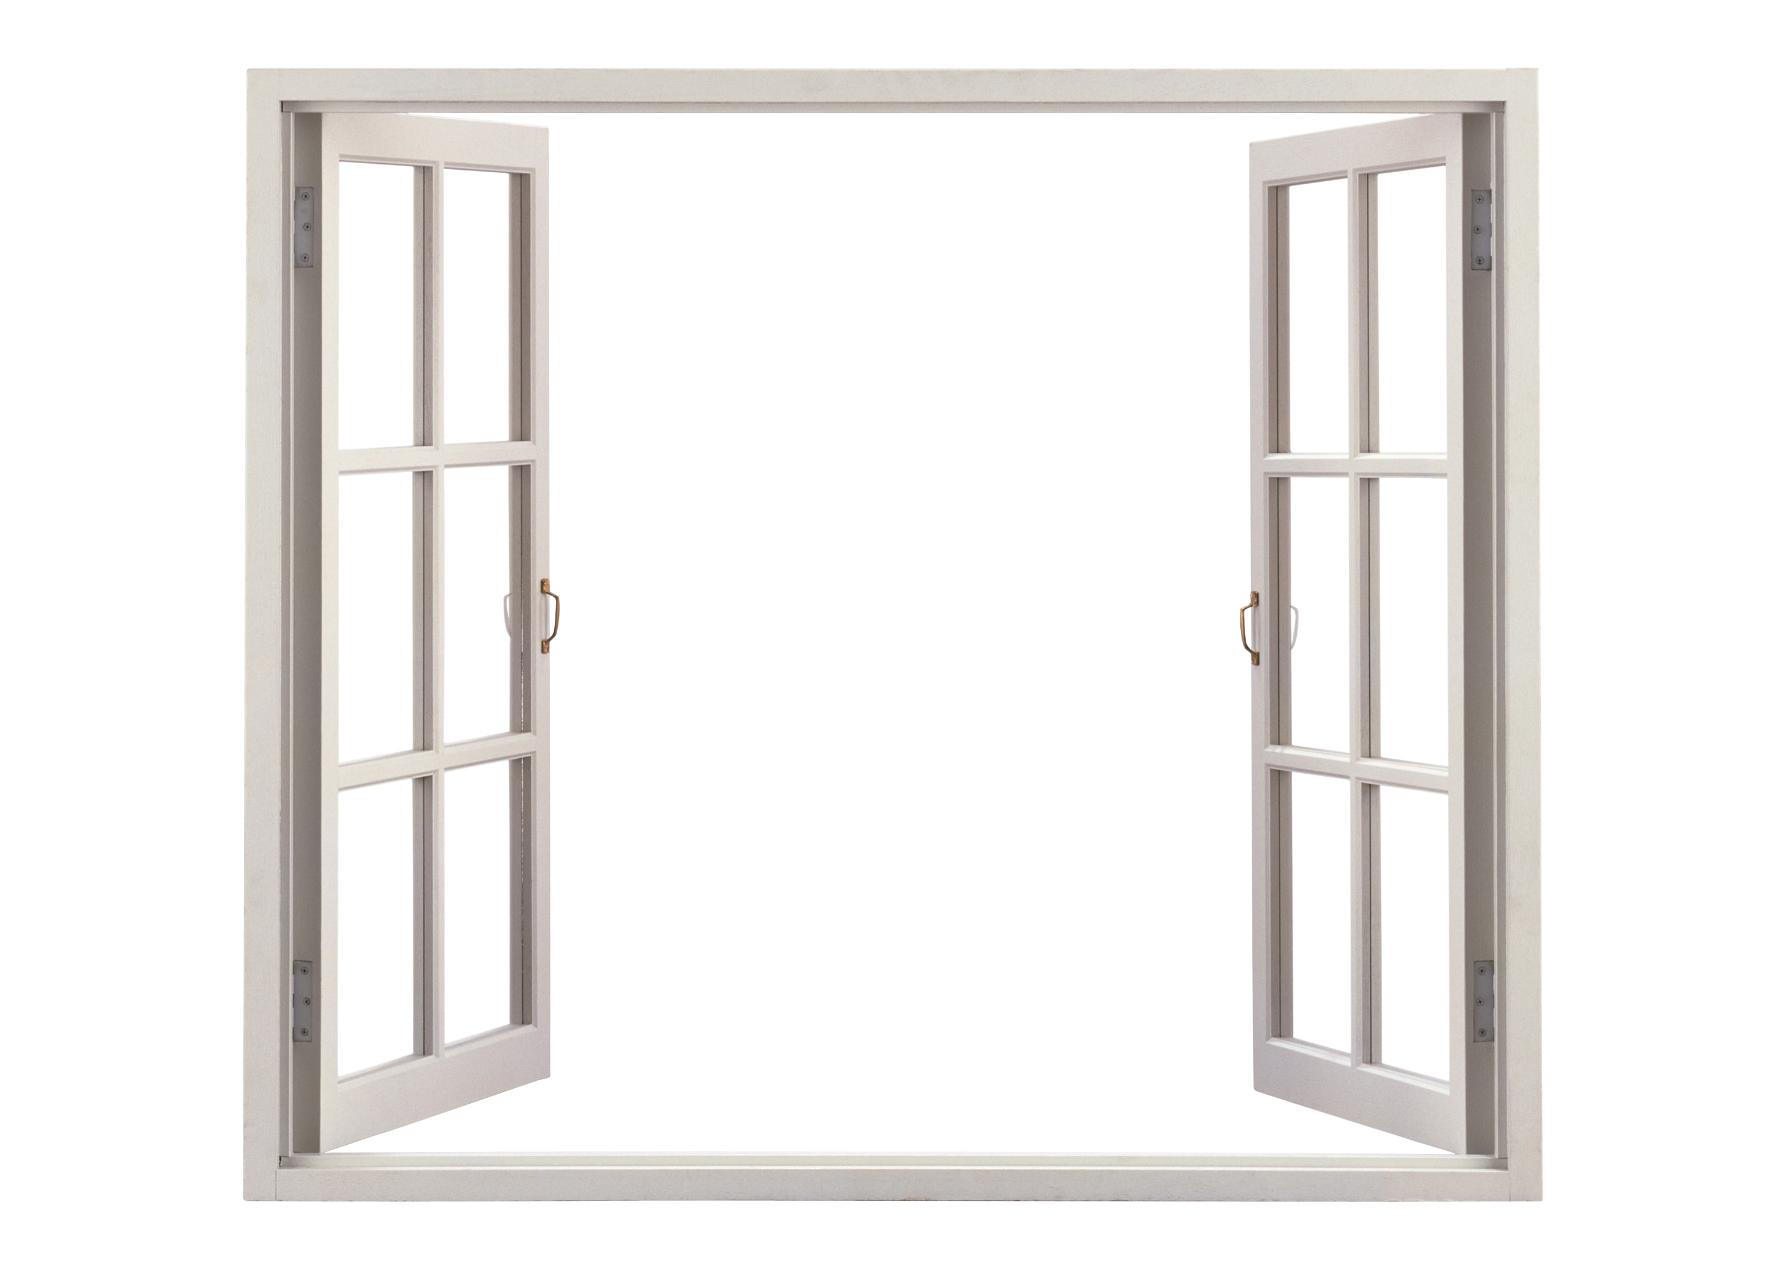
Alergie na mouky
Prevalence
1 %
Odkládání expozice lepkové mouce
Lipnicovité - fenomén zkřížené senzibilizace – polinóza vs. PA
Termostabilní bílkoviny
Složitá problematika – mnoho obilovin, mnoho bílkovin
Eliminace ≠ nutriční problém
Wheat-dependent exercise-induced anaphylaxis
Omega-5-gliadin
Notes:
Ke vzniku senzibilizace v kojeneckém věku nemalým dílem přispívá odkládání expozice lepkové mouce – tzv. období okna imunologické tolerance – 4. – 6 měsíc věku (narušení indukce orání tolerance)
„.. recent guidelines propose a "window" approach for weaning practice starting at the 17th week and introducing almost all foods within the 27th week of life to reduce the risk of chronic diseases such as allergic ones and the celiac disease. Guidelines emphasize the role of breastfeeding during the weaning practice.“Timing of introduction of solid food and risk of allergic disease development: understanding the evidence.
Sansotta N¹, Piacentini GL, et al. Allergol Immunopathol (Madr). 2013 Sep-Oct;41(5):337-45.
26

Slide 27
Alergie na mouky
Prevalence
1 %
Odkládání expozice lepkové mouce
17. – 27. týden
Lipnicovité - fenomén zkřížené senzibilizace – polinóza vs. PA
Termostabilní bílkoviny
Složitá problematika – mnoho obilovin, mnoho bílkovin
Eliminace ≠ nutriční problém
Wheat-dependent exercise-induced anaphylaxis
Omega-5-gliadin
Notes:
Obiloviny - semeno (zrno) kulturních rostlin z jediné čeledi lipnicovitých
Do lidské výživy před 10tisíci let a s tím vznikly podmínky pro rozvoj imunopatologických reakcí - výskyt nemocí spojených s expozicí lepkovým moukám stoupá (zejm. mouka pšeničná)
Problém mnoha obilovin a mnoha různých bílkovin (lepkové (pšenice, žito, ječměn, oves) a bezlepkové (proso,rýže, kukuřice, brambory, pohanka…) - !!! více než 20 alergenů i v rýži a v kukuřici !!!!)
Lepek jen jednou z mnoha bílkovin mouky – jakákoliv moučná bílkovina může vyvolat IgE i non-IgE reakce (kožní, GIT – i jako FPIES a EGID, resp.)
Reakce imunitního systému na lepek: 1% intolerance – celiakie, 1% alergie (až 100tisíc obyvatel v ČR, stejně jako celiakie), až 6% neceliakální přecitlivělost na lepek – více klinických jednotek s různou účastí imunitního systému (excesivní zařazení lepku do jídelníčku od 16. století a GIT velké části lidí se ještě neadaptoval + v minulosti 10% podíl lepku v semenech, dnes u přešlechtěných kultivarů až 80% bílkoviny lepku)
Problematika současné přítomnosti pylové travní alergie (lipnicovité!) – častý fenomén zkřížené senzibilizace a proto vyšetření moučných SPT a sIgE ma nejnižší specificitu mezi potravinami zvláště u polinotiků vůbec (častá falešná pozitivita, specificita hluboko pod 50%) – diagnostika je SPT s nativní moukou k průkazu IgE mechanismů, APT k průkazu non-IgE mechanismů (málo dostupné a též nespolehlivé), dále expoziční testy (usvědčí spouštěč - mouku, ale ne bílkovinu, málo dostupné s nejednotnou metodikou)
Obilné bílkoviny velmi termostabilní – kuchyňská úprava imunogenicitu moc neovlivní
Léčbou je eliminační dieta – při alergii na lepek nelepkové obiloviny
WDEIA – celková reakce až anafylaxe po požití mouky s následnou námahou
Námahou aktivovaná slizniční tkáňová transglutamináza tzv. cross-linkingem spoji dvě molekuly gliadinu na stabilnější a imunogennější komplex s velkou afinitou k sIgE – námaha zvyšuje rizikou těžkých systémových reakcí
Nebezpečná frakce omega-5 gliadin (je vyroben rekombinantní alergen tedy i sIgE (měl by se vždy vyšetřit u anafylaxe spojené s námahou)
Skryté alergeny - pečivo, těstoviny, cereálie, sušenky, tyčinky, mleté maso, salátové dressingy
27

Slide 28
Potravinová alergie
Problematické hodnocení sIgE a SPT
  non-IgE mechanismus u dětí odpovědný za ≥ ½ potravinových alergií
  průkaz senzibilizace ≠ klinicky relevantní potravinová alergie
100 % diagnóza potravinové alergie = eliminačně-expoziční test
Problematika neodůvodněné eliminace
  nutriční problém u BKM
  zabránění indukce perorální tolerance
Často vyhasíná – alergický pochod pokračuje
Odůvodněná eliminace by měla být striktní - skryté alergeny!
Notes:
(při těchto reakcích jsou sIgE a SPT bez významu – v těchto případech je při klinických potížích za nepřítomnosti sIgE rizikem neindikování diagnostické potažmo léčebné eliminační diety)
(multiproteinová senzibilizace bez klinické relevantní alergické reaktivity je častá u ekzematiků nebo OAS u starších dětí, vysoké sIgE bez typických klinických potíží s vazbou na příjem stravy by nemělo být důvodem k eliminaci)
100% diagnóza PA (téměř.. v 98%) znamená provedení eliminačně-expozičních testů
(eliminace BMK u kojenců – nutriční problém – nutnost adekvátní náhrady (negativní ovlivnění růstu a vývoje u dětí)
(zabránění indukce perorální tolerance – imunologické okno (odklon od profylaktické eliminace k aktivní indukci perorální tolerance)
(možnost sledování hladin sIgE ke sledování fenoménu vyjasínání)
Odůvodněná eliminace (až na vyjímky) by měla být striktní - číst etikety, pozor na skryté alergeny! Vyhnout se např. i „Tento produkt může obsahovat stopová množství…“ a všemu kdy si nejsem jistý, ve škole jídelníček s uvedenými alergeny, zavést opatření k minimalizaci rizika náhodné kontaminace potravin při přípravě jinou potravinou atd.
28

Slide 29
Alergická rýma
Prevalence:
23% v Evropě (ARIA)
20% dospělé populace a až 40% dětí
ČR: více než 2 miliony lidí
eozinofilní zánět nosní sliznice →Porucha normální funkce nosu: filtrace vzduchu, termoregulace, zvlhčení, čichové vjemy, iniciace imunitních reakcí (obranná funkce)
  Nosní příznaky:
  kýchání,svědění hypersekrece neprůchodnost nosu
Orgánové příznaky:
(rino)konjunktivitida/sinusitida, faryngitida, BHR …… bolesti hlavy, kloubů, ztráta čichu..
Systémové příznaky:
únava, ospalost, poruchy koncentrace, spánku, pozornosti, změny nálady ,…

Slide 30
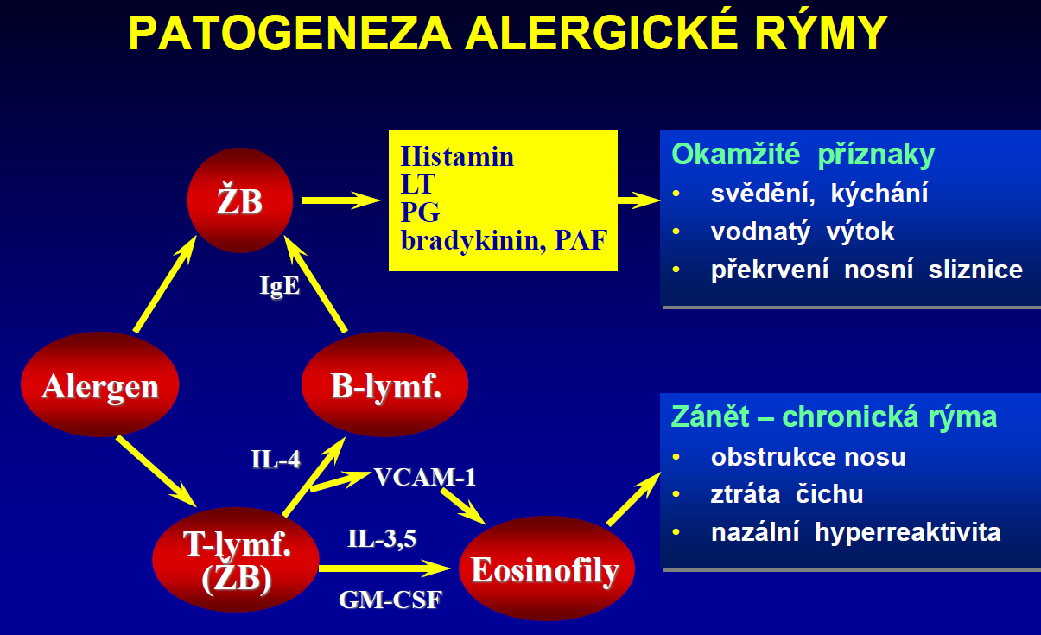
INFILTRACE eosinofily, žírné bb,T lymfo, mastocyty, monocyty
PROZÁNĚTLIVÉ MEDIÁTORY
Histamin, LTR, Th2 cytokiny ( IL –4,5,13)
Chemokiny (rantes, eotaxin)
Exprese endoteliálních adhezivních molekul (ICAM-1)
Desintegrace povrchu sliznice

Slide 31
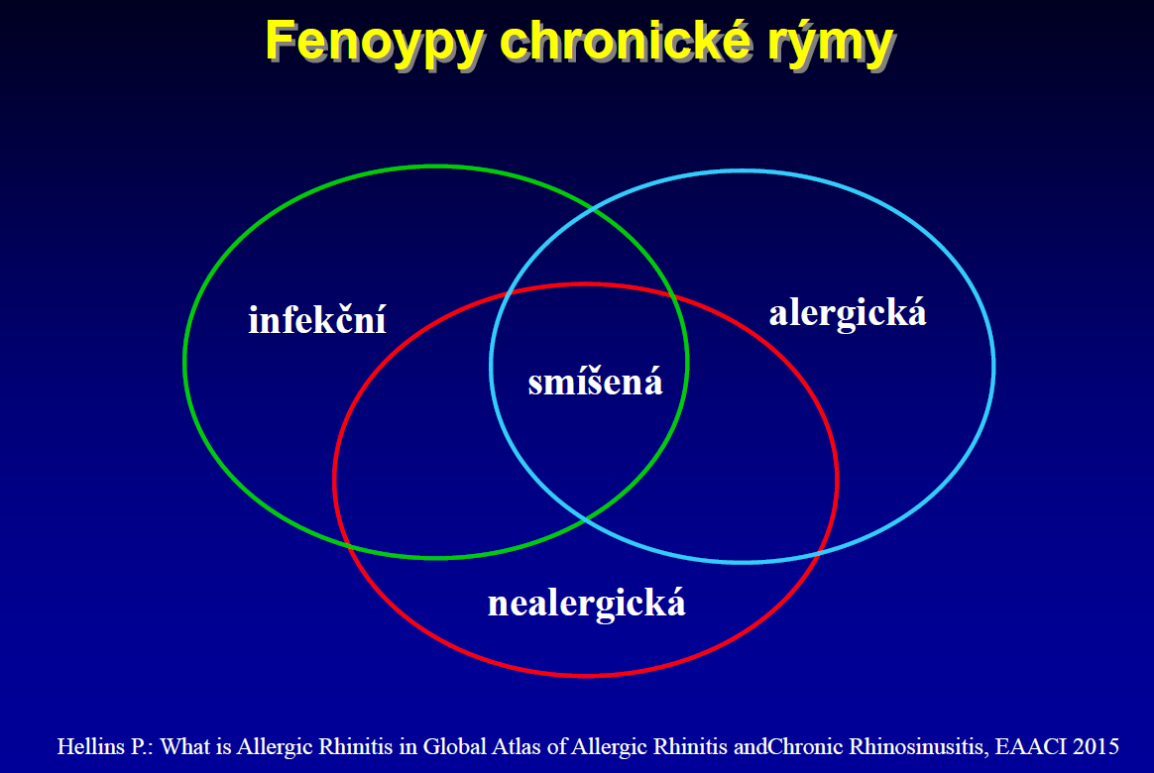
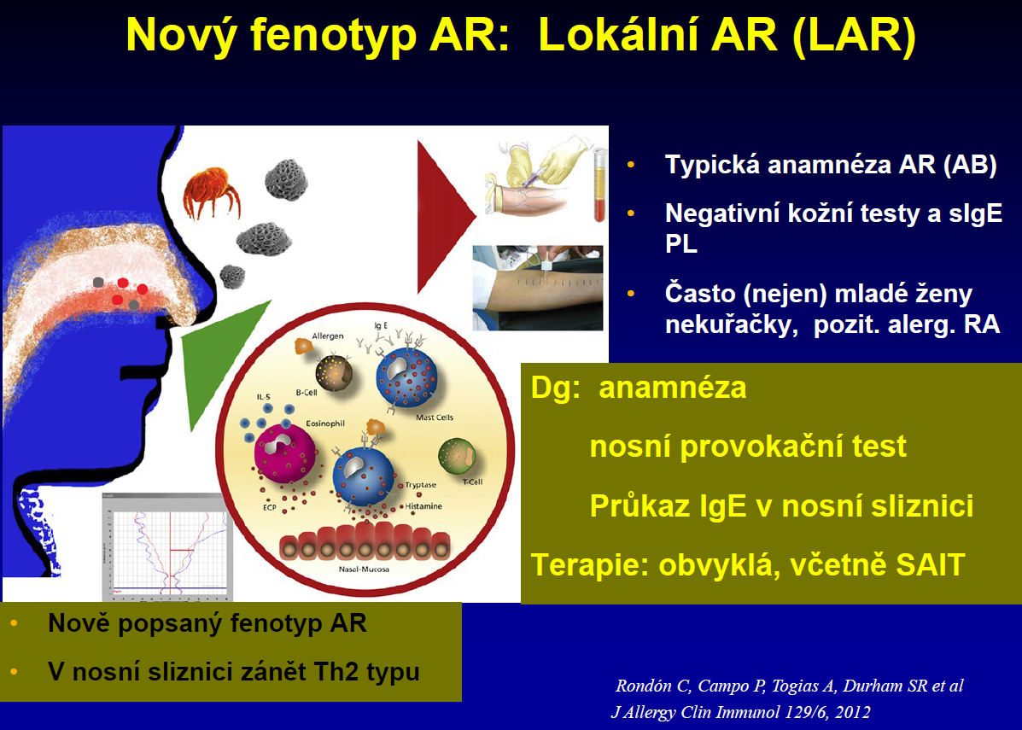
Spouštěče alergické rýmy
Alergeny:
domácí, venkovní, profesní, sezónní, celoroční …
Četné další faktory
  znečištění ovzduší
  změny teploty vzduchu
  klimatické změny
  dráždivé výpary
  emoce
  hormonální dysbalance
  léky …

Slide 32
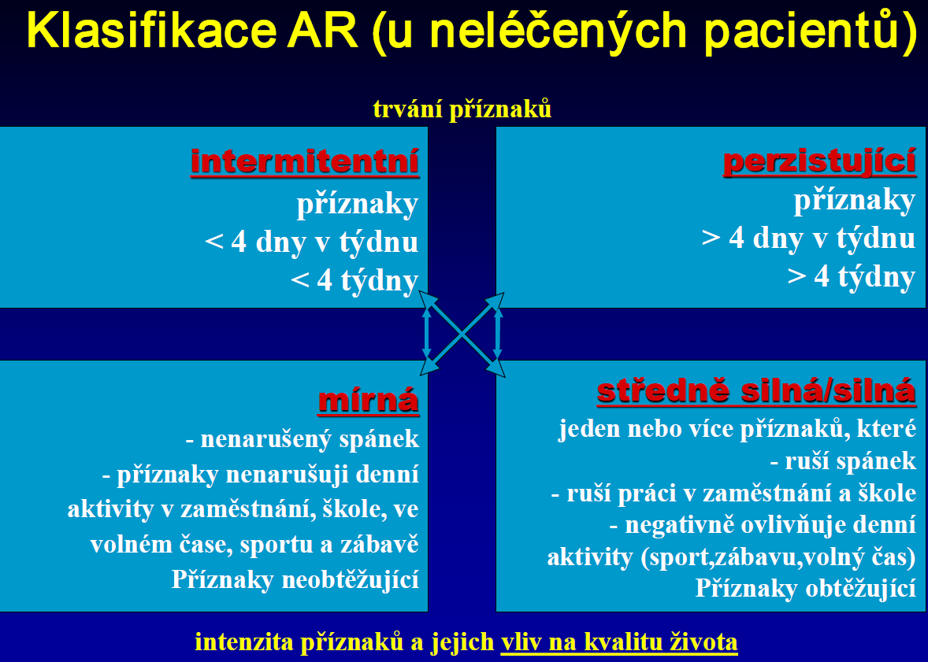

Slide 33
Diagnostika alergické rýmy - alergolog
Anamnéza osobní
  Podrobný popis nosních potíží (charakter, intenzita potíží, frekvence výskytu)
  Závislost na prostředí, činnosti, …. Sezónnost výskytu… Jiné okolnosti vzniku (věk, hormonální cyklus, gravidita, infekce, apod.)
  Současná přítomnost dalších symptomů ( kašel, dušnost, ekzém …) a další onemocnění a jejich léčba
Anamnéza rodinná, pracovní a sociální - kontakt s alergeny a jinými potenciálními spouštěči
Kouření aktivní, pasivní

Slide 34
Stanovení kauzálního alergenu - skin prick test
Doporučený panel pro inhalační alergeny (18 alergenových extraktů)
Bříza, líska, olše, platan, cypřiš, oliva
Směs 6 trav, pelyněk, ambrosie, drnavec
Alternaria, Aspergillus, Cladosporium
Kočka, pes
Dermatophagoides pteronyssinus, D.farinae, šváb
Individuálně doplnit dle anamnézy (nabídky)

Slide 35
Alergologické vyšetření in vitro
Stoupá význam komponentové diagnostiky
- zpřesnění diagnostiky
- rozlišení primární a zkřížené reakce
- predikce závažnosti onemocnění
- doporučení eliminačních opatření
- význam při indikaci AIT

Slide 36
„one airway-one disease“
vždy prokazatelné funkční a/nebo morfologické změny na druhé etáži DC
AB u cca 40 % pacientů s AR (rýma obvykle předchází astma)
  RF: Aspirin senzitivita, atopie (zejm. do 6 let věku), poz. RA (AB, AR): 3-4x vyšší riziko vzniku astmatu a 2-6x vyšší riziko AR, senzib.aeroALG, expozice agresivnímu prostředí (profese!)
AR u cca 80 % pacientů s AB
  AR zhoršuje příznaky dalších alergických chorob, především astmatu.
  nosní polypy a sinusitidy (90 % AB, 66 % AR, 33 % kontroly)

Slide 37
Alergická reakce v oku
Hromadění mediátorů
při zablokování nazolakrimálního duktu kongescí sliznice
Reflux alergenů
cestou nazo-lakrimální ho duktu
Nazo-okulární reflex
aktivace senzit. vláken na sliznici nosu histaminem po degranulaci mastocytů - aferentní přenos vzruchu do mozku vlákny sympatiku - eferentní přenos vlákny parasympatiku s podrážděním spojivky (a nosní sliznice)
Nejčastější komorbidita AR (především pylové)
60 % pacientů s AR
„alergická rinokonjunktivitis“
zarudnutí
otok, chemóza
slzení (produkce hlenu)
svědění, pálení

Slide 38
Léčba AR
Odstranění příčiny, pokud je prokázána
Úprava prostředí – kouření, dráždivé látky
  SAIT v indikovaných případech
  Základem terapie antihistaminika a protizánětlivé léky
  Další medikace: podle charakteru obtíží
      ATB podpůrná terapie
      Chirurgický zásah - v indikovaných případech

Slide 39
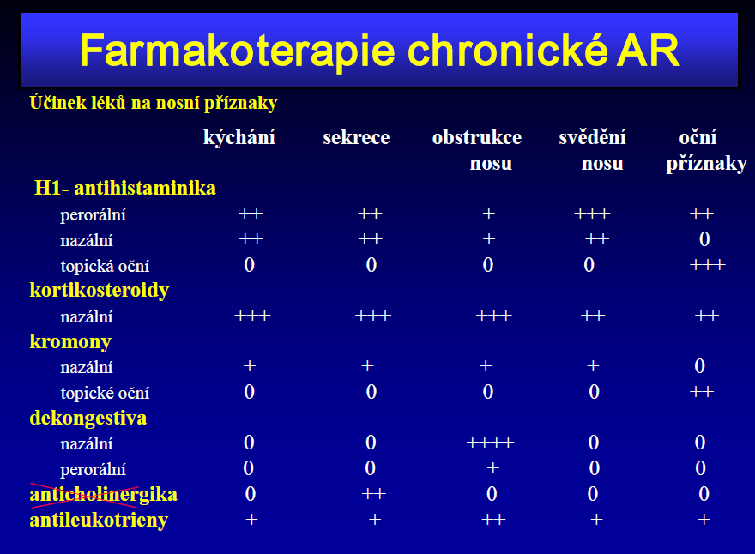

Slide 40
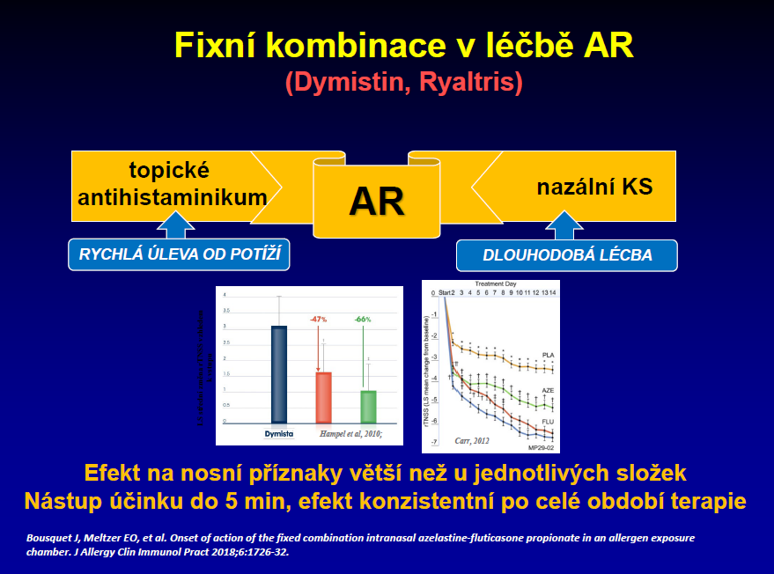

Slide 41
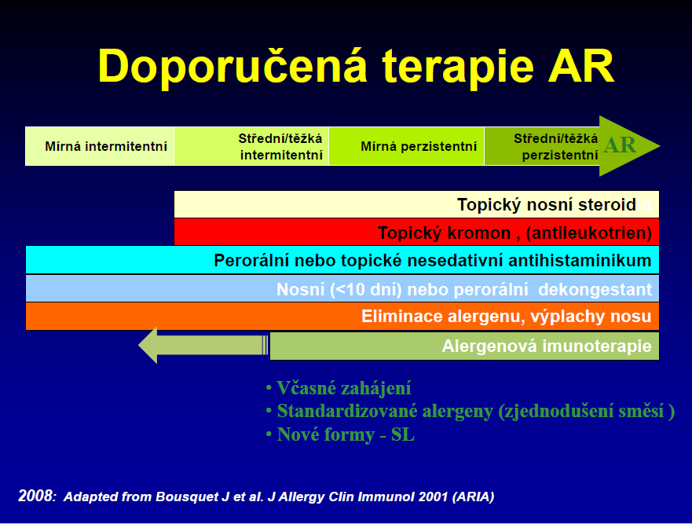
Strategie farmakoterapie - stupňovitá léčba
Při intermitentních potížích léčba symptomatická
Při trvalých obtížích soustavná profylaxe
Dosáhnout kontroly onemocnění
Pokračovat v minimální dávce protizánětlivých léků udržující nemoc pod kontrolou
Podle stavu zvýšit nebo snížit stupeň terapie a/nebo přidat léky k potlačení symptomů

Slide 42
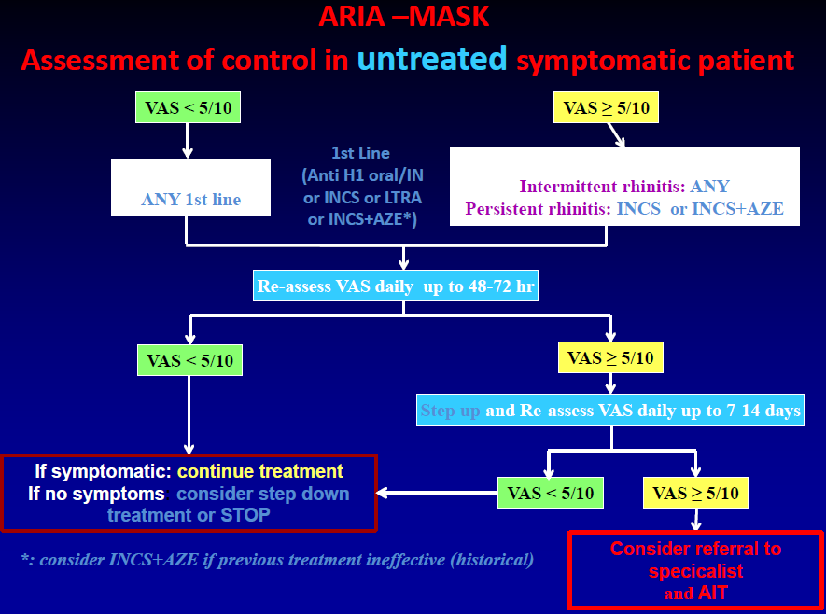
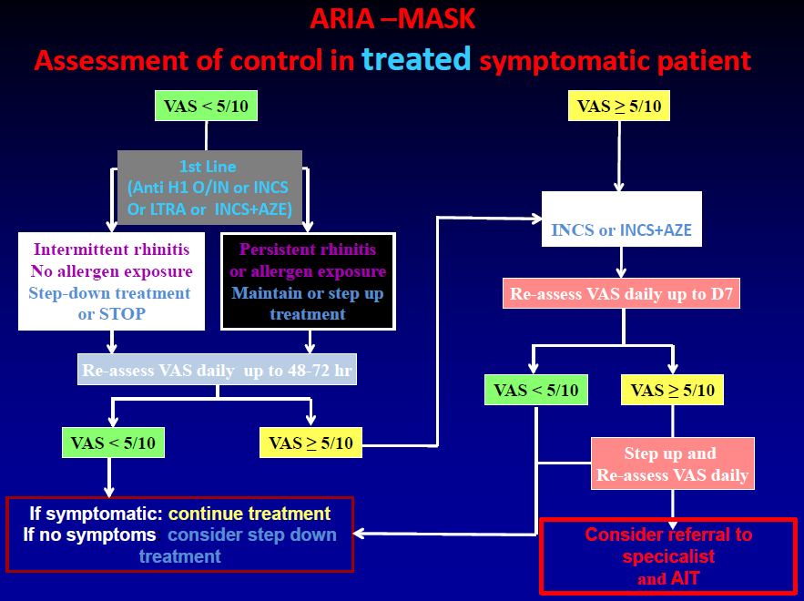
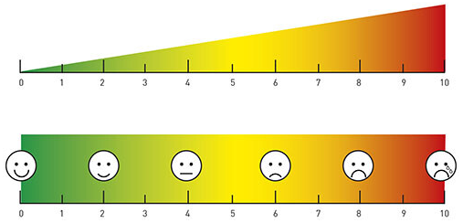
Hodnocení podle VAS (0-10) - pravidelné kontroly pacienta lékařem + self-monitoring

Slide 43
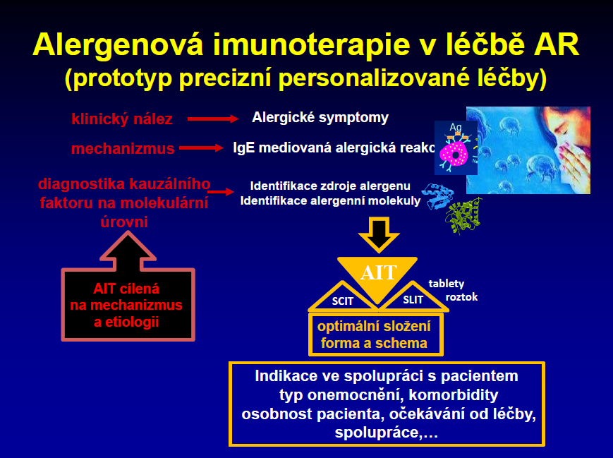

Slide 44
Průduškové astma
GINA 2019 astmatické příznaky:
80% - Kašel – opakovaný, suchý, horší v noci, někdy s pískoty a dušností. Objevuje se se smíchem, pláčem, aktivitou, často zcela mimo respirační infekce
50% - Pískoty – opakované, často i ve spánku, vyvolávané i emocemi nebo studeným vzduchem, tělesnou aktivitou
20% - Dušnost nebo ztížené dýchání – vyvolané emocemi nebo aktivitou. Snížená tolerance zátěže.
Alergická anamnéza – vlastní nebo u prvostupňových příbuzných.
Terapeutický pokus podáním IKS a beta-2 agonistů podle potřeby.

Slide 45
Průduškové astma
GINA 2019 astmatické příznaky:
80% - Kašel – opakovaný, suchý, horší v noci, někdy s pískoty a dušností. Objevuje se se smíchem, pláčem, aktivitou, často zcela mimo respirační infekce
50% - Pískoty – opakované, často i ve spánku, vyvolávané i emocemi nebo studeným vzduchem, tělesnou aktivitou
20% - Dušnost nebo ztížené dýchání –vyvolané emocemi nebo aktivitou. Snížená tolerance zátěže.
Alergická anamnéza – vlastní nebo u prvostupňových příbuzných.
Terapeutický pokus podáním IKS a beta-2 agonistů podle potřeby.
Do 5 let:
Opakovaně ATB pro “bronchitidy” nebo “pneumonie”
Většina příznaků je nespecifického charakteru!
Rodiče nerozeznávají pískoty dokud funkce plic neklesne
o 40 –50 %.

Slide 46
Průduškové astma
GINA 2019 astmatické příznaky:
80% - Kašel – opakovaný, suchý, horší v noci, někdy s pískoty a dušností. Objevuje se se smíchem, pláčem, aktivitou, často zcela mimo respirační infekce
50% - Pískoty – opakované, často i ve spánku, vyvolávané i emocemi nebo studeným vzduchem, tělesnou aktivitou
20% - Dušnost nebo ztížené dýchání –vyvolané emocemi nebo aktivitou. Snížená tolerance zátěže.
Alergická anamnéza – vlastní nebo u prvostupňových příbuzných.
Terapeutický pokus podáním IKS a beta-2 agonistů podle potřeby.
Pískoty při dýchání:
  10 –15 % dětí v prvním roce života
  Až 50 % dětí ve věku do 5 let
  U 40 % z nich se potíže objevují i později v dětství
  Často ve vazbě na tělesnou námahu

Slide 47
Průduškové astma
GINA 2019 astmatické příznaky:
80% - Kašel – opakovaný, suchý, horší v noci, někdy s pískoty a dušností. Objevuje se se smíchem, pláčem, aktivitou, často zcela mimo respirační infekce
50% - Pískoty – opakované, často i ve spánku, vyvolávané i emocemi nebo studeným vzduchem, tělesnou aktivitou
20% - Dušnost nebo ztížené dýchání –vyvolané emocemi nebo aktivitou. Snížená tolerance zátěže.
Alergická anamnéza – vlastní nebo u prvostupňových příbuzných.
Terapeutický pokus podáním IKS a beta-2 agonistů podle potřeby.

Slide 48
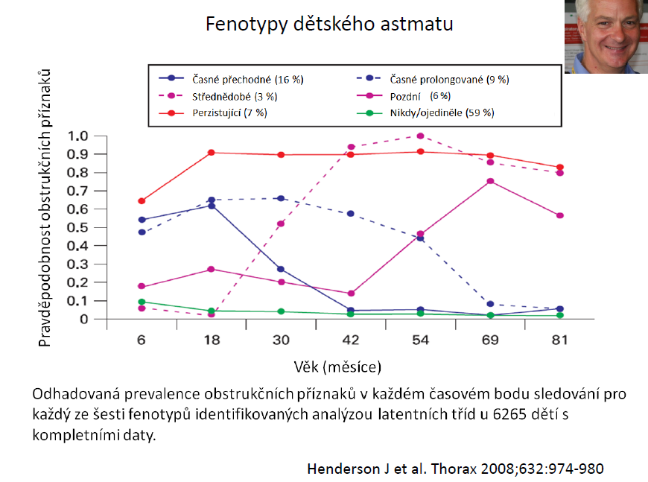
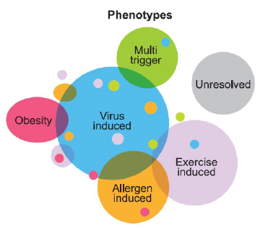

Slide 49
Klinické fenotypy předškolního astmatu
Klastr 1. Atopické (cca. 15 %):
  Type 2-HIGH zánět, atopický, vysoký t-IgE, senzibilizace, vysoké Eo, vysoké dávky IKS, bakteriální / virová infekce méně aktivní.
Klastr 2. Infekční neatopické (cca. 25 %):
  nízký t-IgE, vysoké neutrofily v BAL, vysoce aktivní bakteriální / virová infekce (často h-RV), broncho-alveolitis.
Klastr 3. Neatopické s nízkými neutrofily v BAL (cca. 25 %):
  nízká účast infekce, minimální detekce bakterií / virů.
Klastr 4. Strukturální abnormality (cca. 20 %):
  nejčastěji tracheomalácie či malácie dýchacích cest, charakterizován časným nástupem pískotů. Nízké IgE, agranulocytární BAL.
Klastr 5. Aspirace / GERD (cca. 15 %):
  pozdní nástup pískotů asociovaný s mikroaspiracemi, častý GER, minimální atopie, vysoké LLAM v BAL.
FeleszkoW et al. CurrOpinAllergyClinImmunol2022, 22:107–114

Slide 50
KLÍČOVÉ BODY
Nejméně čtyři až pět různých klastrů pískotů bylo nedávno identifikováno v předškolním věku, s různou etiopatologií a s největší pravděpodobností i s různou reakcí na různé léčebné možnosti.
Mikrobiální biomarkery: Časná rinovirem indukovaná dušnost je považována za důležitý časný rizikový faktor pro astma školního věku. Kolonizace Moraxellou je spojená s těžkými obstrukcemi v dětství.
Prediktivní index astmatu, krevní eozinofilie a senzibilizace k alergenům jsou základními nástroji k rozlišení předškolních pískotů, které pravděpodobně zareagují nepravidelnou léčbu inhalačními kortikoidy (případně s dlouhodobě působícími beta2-agonisty; IKS/LABA), LTRA, intermitentní IKS nebo azithromycin.
Složení mikrobiomu v dýchacích cestách u předškolních pískotů se může brzy stát zajímavou cestou k identifikaci pacientů, kteří zareagují na perorální azithromycin.

Slide 51

Prakticky…
Podle původu
  Mechanická obstrukce - Anatomické příčiny
  Virový zánět s obstrukcí - Hagenův-Poiseuillův vztah
  Virově indukovaná BHR - po RV, RSV
  Alergický zánět a BHR - Eozinofilní zánět

Slide 52
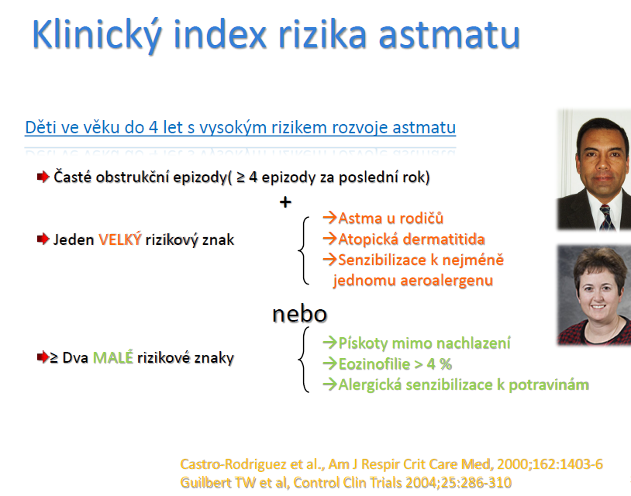

Slide 53
Diferenciální diagnózy u dítěte s pískoty
Asthma bronchiale
Tracheomalacie, bronchomalacie
Vrozené malformace -cysty, cévní prstence
Bronchiolitis
Útvary v mediastinu
Bronchopulmonální dysplazie
Aspirace cizího tělesa
Gastroezofageální reflux/opakované aspirace
Aspirace při poruchách polykání
Cystická fibróza
Ciliární dyskineze
Relativně ČASNĚ a SPRÁVNĚ bronchoskopie

Slide 54
Diagnostický postup u dítěte s obstrukcí
Základní vyšetření:
Anamnéza osobní i rodinná
Analýza zvukových projevů
Fyzikální vyšetření
Skiagram hrudníku
Funkční vyšetření plic (asi od tří let věku) - test reverzibility
Kardiologické vyšetření
Zátěžový test
Komorbidity
Chloridy v potu (cystická fibróza)
Imunologické a alergologické vyšetření
nNO, vysokorychlostní videomikroskopie (ciliární dyskineze)
Bronchoskopie
Terapeutický test

Slide 55
Alergologické vyšetření
Anamnéza
Základní imunologické vyšetření
Zhodnocení senzibilizace
kožní testy
IgE
specifické IgE (komponenty)
>>> Úprava prostředí
>>> Alergenová imunoterapie

Slide 56
Cílem je astma pod dobrou kontrolou
Podle GINA
  astma pod úplnou kontrolou
  astma pod částečnou kontrolou
  astma pod nedostatečnou kontrolou
Denní příznaky maximálně 2x týdně
záchranná medikace maximálně 2x týdně
noční příznaky max. 1x za měsíc
žádné omezení fyzické aktivity
normální plicní funkce (FEV1, PEF nad 80%)
maximálně 1 exacerbace za poslední rok
zhodnocení budoucího rizika
Minimalizace vedlejších účinků léčby.

Slide 57
Režimová opatření
odstranění / omezení alergenů - u roztočové alergie, zvířata
naopak vysoušeče, větrání, relativní vlhkost do 50 %
odstranění spouštěčů – kromě pohybu!
zákaz kouření v bytě
vyvážená dieta – k prevenci a léčbě obezity
zdravý životní styl

Slide 58
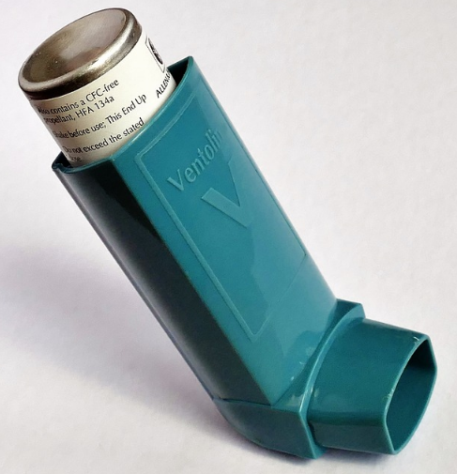
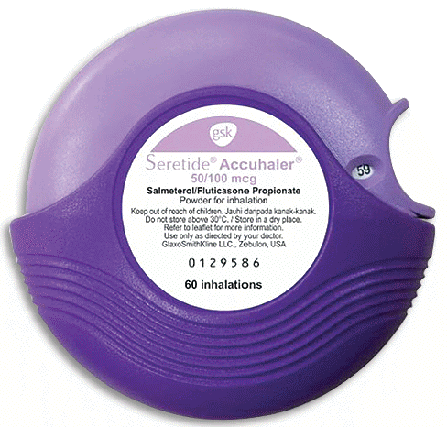
Farmakoterapie
Úlevová – bronchodilatační:
  beta2-agonisté – salbutamol
  Anticholinergika – ipratropiumbromid
Preventivní – protizánětlivá
  inhalační kortikosteroidy
  antileukotrieny
  LABA –dlouhodobě působící beta-2 agonisté
  Anti-IgE
  orální kortikosteroidy
(retardované teofyliny)
Biologická léčba:
anti IgE - omalizumab
anti IL-5 - mepolizumab
anti IL-4Ra - dupilumab
Specifická alergenová imunoterapie

Slide 59
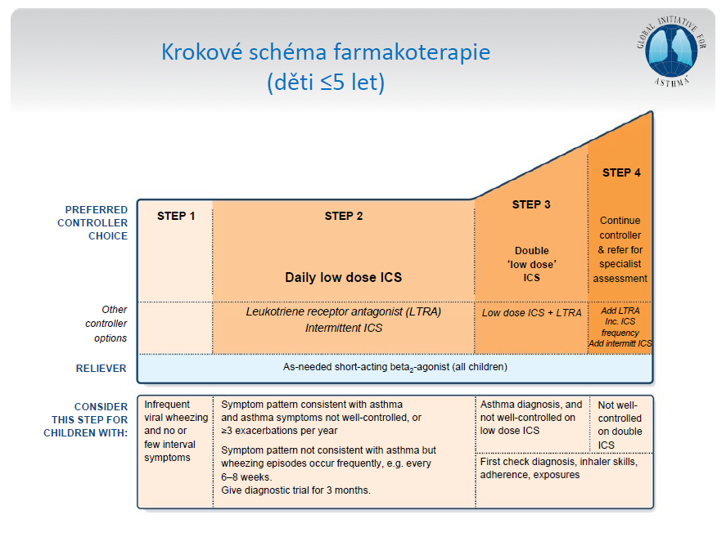

Slide 60
Kritéria zahájení preventivní farmakoterapie
Opakované obstrukce s těžším průběhem (hypoxie).
Obstrukční stavy při potvrzeném alergickém riziku - index rizika (RA, atopická dermatitida, senzibilizace, eozinofilie)
Obstrukční stavy s pozdějším nástupem (po 3. roce).
Příznaky + prokázaná obstrukce při funkčním vyšetření plic - průkaz bronchiální reaktivity (BD test, BK test)
Příznaky + průkaz alergického zánětu - senzibilizace, eozinofilie
FeNO
Terapeutický test (3 měsíce).
Montelukast 6 měsíců
Fluticason 1 rok
Beclomethason2 roky
Budesonid NEB 6 měsíců
Budesonid DPI 5 let
Budesonid MDI 6 let
Ciclesonid 12 let

Slide 61
Farmakoterapie u dětí od 0 do 2 let
Diagnóza astmatu je suspektní při > 3 epizodách reverzibilní průduškové obstrukce v průběhu 6 po sobě jdoucích měsíců.
Intermitentní β2-agonisté
  První volba při klinických příznacích.
LTRA
  Každodenní kontrolující terapie při obstrukci vázané více na infekční (virové) afekce
Inhalační kortikosteroidy
          Pravidelná preventivní kontrolující léčba při perzistujícím astmatu.
  Léčba první volby při obstrukcích u dítěte s prokázanou atopii či alergii.
Orální kortikosteroidy
    Výjimečně a krátce, hlavně u akutní, těžší či často rekurentní obstrukce.

Slide 62
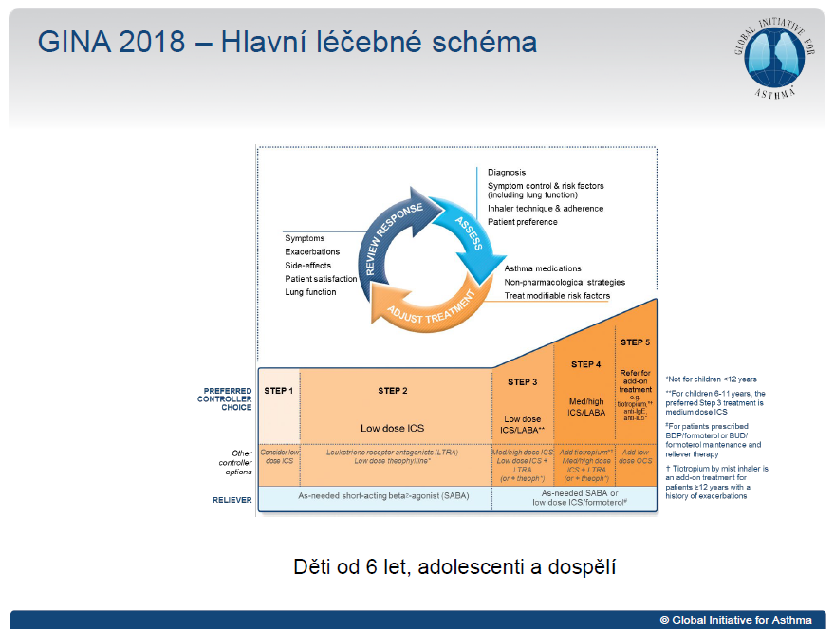
Léčba jen SABA je riziková a málo účinná
Chybí zatím data o podání IKS –Formoterol podle potřeby bez preventivní léčby
BUD+Formoterol (denně + úlev) a IKS+SABA je off label
SMART < 12 let off-label ALE - snížení exacerbací o 75 % v porovnání s IKS

Slide 63
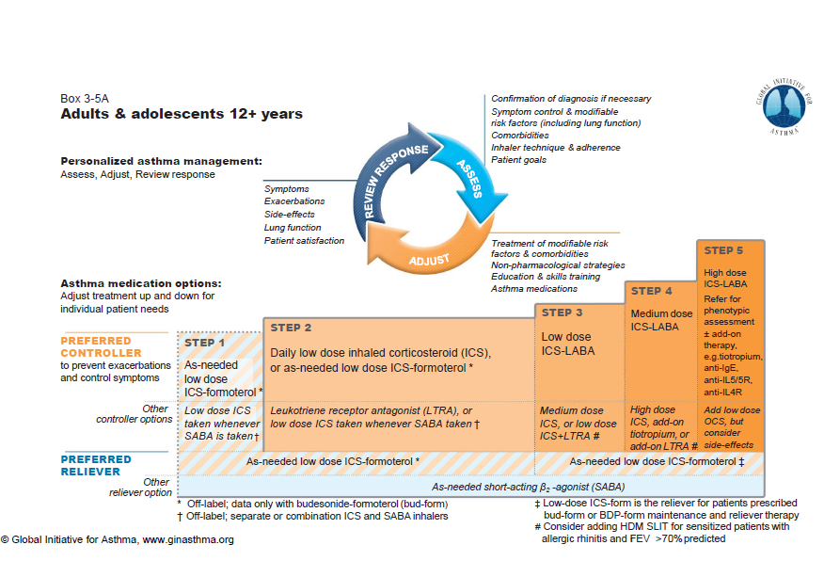

Slide 64
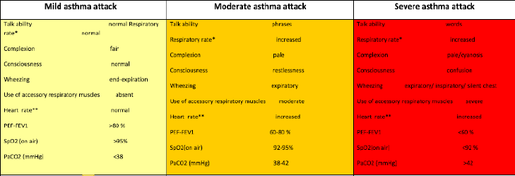
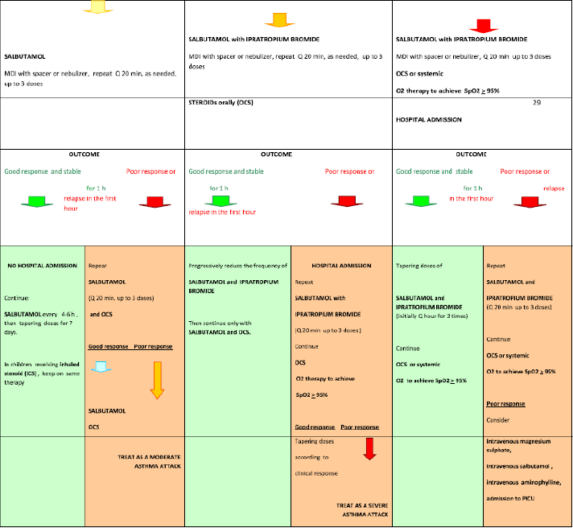
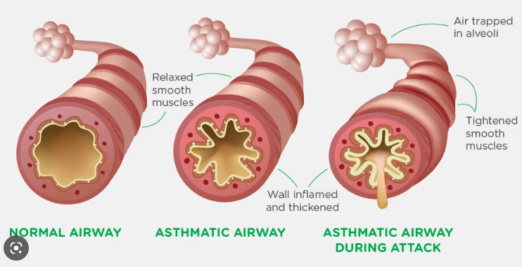
Exacerbace

Slide 65
Anafylaxe
historie „phylaxis“ - chránit
profylaxe - ochrana proti toxinům
afylaxe ….. anafylaxe
Richet a Portier nebyli první!
1837 Magendie: králík- reakce na bílek
1894 Flexner: králík- reakce na psí sérum
1896 Gottstein: úmrtí lidí po léčbě koňským protizáškrtovým sérem
WAO:
Těžká život ohrožující generalizovaná nebo systémová hypersenzitivní reakce
NIAID (USA):
Těžká alergická reakce, která může zapříčinit úmrtí

Slide 66
5.června 1901
5.června 1901
Oceanografická výprava:
Monacký Princ Abert I. - jachta „Princezna Alice“
Cíl:
Vytvoření očkovací látky proti toxinu mořských sasanek (medúz)
1902 experimentální navození hypersenzitivity
u psa neurotoxinem sasanky mořské
1913 Richet:
Nobelova cena za medicínu a fyziologii
Francouzští lékaři Charles Richet a Paul Portier

Slide 67
První literární údaje
1905 Finkelstein
  Úmrtí dítěte po požití kravského mléka
1916 vonStarck
  Smrt 18timěsíčního batolete po hrachu
1924 Lamson
  Publikace o 41 případech úmrtí na anafylaxi v letech 1895-1923

Slide 68
Anafylaxe v Evropě
Incidence: 1,5 –7,9/100 000 osob/rok
Osobní zkušenost s proděláním reakce má 0,3% Evropanů
Narůstá počet reakcí vyžadujících hospitalizaci:
1991 –1992 5,5/100 000
1994 –1995 10,2/100 000
Česká republika:
2000 hospitalizací / rok
pro závažné alergické reakce
5 úmrtí / rok
Přesné údaje chybí,
ve světě i u nás !!
Úmrtnost je malá: méně než 0,0001%

Slide 69
Anafylaxe – definice
Aktivace komplementu
krevní transfuze nebo aplikace gammaglobulinu
-vznik imunokomplexůIgA–IgGantiIgA
-aktivace klasické cesty komplementu
dialyzační membrána (celulóza kuprofan)
-aktivace alternativní cesty komplementu
-uvolnění anafylatoxinůC3a a C5a
Zásah do metabolismu kys. arachidonové
Přímé uvolnění mediátorů
Fyzická zátěž
Neznámé příčiny
Klinická: Souhrn náhle vzniklých závažných až život
ohrožujících symptomů, vyskytujících se
většinou současně na několika orgánech:
*kůži
*dýchacím a zažívacím traktu
*kardiovaskulárním a urogenitálním systému
Jejím nejtěžším projevem je anafylaktický šok
Patofyziologická: Reakce vznikající na podkladě senzibilizace organismu vzniklé opakovaným kontaktem s alergenem
•Její podstatou je imunologická reakce zprostředkovaná IgE
•Výsledkem je uvolnění mediátorů zodpovědných za klinický průběh reakce
(histamin, neutrální proteázy(alfa a beta tryptáza), proteoglykany (heparin, chondroitin sulfát), leukotrieny (LTC4, LTD4), prostaglandiny (PGD2)
Pravá anafylaxe (alergická, atopická)
IgE, FcεRI, mastocyt, histamin, PAF, malé množství antigenu
Uvolnění mediátorů imunologickou
nebo neimunologickou cestou:
a) Imunologická reakce zprostředkovaná
-protilátkami IgE(pravá anafylaxe)
-jinými imunologickými mechanismy
b) Neimunologická reakce
Klinické projevy ani léčebný postup se neliší!

Slide 70
Histamin
Okamžité uvolnění + stimulace H1+ H2 receptorů:
vazodilatace
hypotenze
tachykardie
bronchokonstrikce
zvýšení střevní peristaltiky
glandulární hypersekrece
Krátký poločas, nelze využít pro dg. anafylaxe
Tryptáza
rychlá inaktivace fibrinogenu - inhibice koagulace
snížení bronchodilatační aktivity neuropeptidů (VIP) - indukce bronchokonstrikce
má delší poločas než histamin
prokazatelná i za 60 minut po vzniku reakce (lineární korelace s histaminem i symptomy)

Slide 71
Potraviny
nejčastější příčina anafylaxe u dětí (50 % všech anafylaktických reakcí).
Závažnější reakce u dětí a po fyzické námaze.
  Ořechy (lískový, vlašský, kešu, pistácie, para, mandle, pekan) a semena (mák, sezam)
  Luštěniny - arašídy, sója
  Ryby, korýši, mléko, vejce
  Celer, exotické ovoce
  Aditiva, barviva, konzervační látky
Sledovat složení na etiketě obalu!

Slide 72
Hmyzí jedy
nejčastější příčina anafylaxe u dospělých
Větší riziko v dospělosti než u dětí:
Včela (čmelák): fosfolipáza A2 (Api m 1), hyaluronidáza(Api m 2), kyselá fosfatáza, melitin (Api m 4)
Vosa (sršeň): antigen 5 (Ves v 5), fosfolipázaA1(Ves V 1), hyaluronidáza (Ves v 2), kyselá fosfatáza
Toxická reakce: 50 -100 bodnutí
Anafylaktická reakce: i po jednom vpichu!

Slide 73
Léky
další častá příčina anafylaxe
Antibiotika (peniciliny, cefalosporiny), sulfonamidy
Myorelaxancia, antikonvulziva
Lokální anestetika
Aspirin a nesteroidní antiflogistika
Hypnotika, analgetika
Hormony (ACTH, inzulin), enzymy
Jodové kontrastní látky
Anafylaxe-anti-COVID vakcíny
(23.12.2020-první aplikace)
Příčina reakce-antigenní složka (dvouvláknová RNA, adenovirový vektor), reziduální nehumánní proteiny, konzervační látky, stabilizátory a adjuvans:
polyethylenglykol(PEG, makrogol)+polysorbát(Tween80)-CROSS!

Slide 74
Projevy anafylaxe
Kožní: pruritus, erytém, exantém, urtikarie, edém
Dýchací: rýma, chrapot, kašel, astmatická dušnost
Zažívací: nauzea, bolest břicha, zvracení,průjem
Oběhové: bledost, pocení, slabý puls, hypotenze, arytmie
Urogenitální: spazmy dělohy, moč. měchýře, kolika
Nervové: strach, neklid, bolest hlavy, křeče, porucha vědomí

Slide 75
Celkové projevy anafylaxe
Vystupňování a kombinace projevů místních
Rozvoj šokového stavu (bezvědomí, křeče, povolení svěračů)
Selhání respiračního a kardiálního systému
Průběh:
Jednofázový (krátkodobý či prolongovaný) ev. dvoufázový u 1-20 % - recidiva za 1-78 hodin (většinou do 24 hodin) - mírnější průběh
příčina je zcela neznámá (prodleva v aplikaci adrenalinu?)
lze stav ovlivnit kortikosteroidy?
Nutnost dlouhodobější observace!

Slide 76
Léčba anafylaxe
Léčebný zákrok I. linie: ADRENALIN i.m. - absolutní kontraindikace jeho podání NEEXISTUJE
  Chronotropní, inotropní účinek na myokard, vasokonstrikce, zvýšení systolického TK, bronchodilatace, prevence další degranulace žírných bb. a bazofilů
Léčebný zákrok II. linie: odstranění spouštěče anafylaxe, 155, poloha, O2, tekutiny i.v., inhalace SABA
Léčebný zákrok III. linie:
  Antihistaminika - blokují působení histaminu
    H1 antagonisté (I.generace): Dithiaden (děti do 6 let 1 ml, nad 6 let 2 ml i.v./i.m.)
    H2 antagonisté –účinek ??? event. v kombinaci s H1 antagonisty (př.Ranital1 mg/kg ve 20ml 5% glukózy)
  Kortikosteroidy - neovlivní akutní projevy - význam pro léčbu pozdní fáze
    Parenterálně: Solumedrol 40 mg Dexamed 8 mg Hydrocortison 200 mg
  Glukagon - Při neúčinné léčbě adrenalinem u pacientů na terapii beta-blokátory - pozitivní chronotropní a inotropní účinek nezávislý na katecholaminech, proto není alterován beta-blokátory!
    Glucagen: 20-30 ug/kg (max. 1 mg) bolus i.v., pak v infúzi v dávce 5-15 ug/min. dle TK Efekt během 5-15 minut !
Dlouhodobá opatření – prevence a AIT

Slide 77
Léčba anafylaxe
Udržení oběhu
Zvýšení prostupnosti stěny cév –hypotenze!!
solné roztoky 30ml/kg během 1 hodiny, koloidy (albumin, dextran)
dopamin, noradrenalin i.v.
(dávkování dle systol.TK: nad 90 mmHg)
Protišokový balíček
Adrenalin
(Epipen, Emerade autoinjektor)
Váha 7,5 –25 kg:
0,15 mg (150 ug)
Váha nad 25 kg:
0,30 mg (300 ug)
Perorální nebo rektální kortikosteroid
Perorální antihistaminikum
(gtt - pod jazyk)
Inhalační beta-2 mimetikum
Návod k použití

Slide 78
Léčba anafylaxe
Epipen (0,3 mg)
Epipen Junior (0,15 mg)
  jednorázové použití
  aplikovat přes oděv do stehna
  po aplikaci místo vpichu 10 s masírovat
  uchovávat při pokojové teplotě
  exspirační doba 18 měsíců

Slide 79
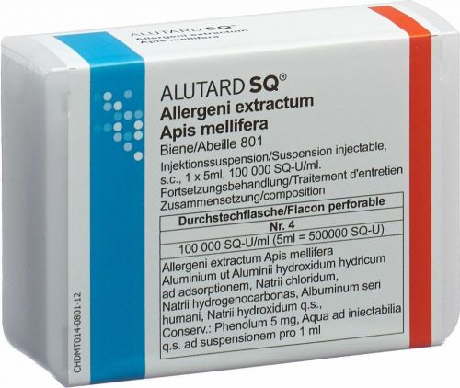
SAIT
Účinnost: vosa 90 %, včela 75-80 %
Injekční aplikace standardizovaných vakcín
(Alutard) po dobu minimálně 3 let
  klasický postup
  zrychlený postup (shlukový cluster, rush)
Úplné selhání léčby je zcela výjimečné !!

Slide 80
Závěr
Anafylaxe má ze všech šokových situací nejlepší prognózu
Prognóza je přímo úměrná kvalitě a rychlosti diagnostiky a terapie
Adrenalin včas a správně aplikovaný snižuje letalitu anafylaxe na minimum + absolutní kontraindikace jeho podání při anafylaxi neexistuje

